Slide 1
마이크로프로세서 제어
Part 2
Cortex-M3, STM32F103기반
2025년 Ver.250306
대덕소프트웨어 마이스터고등학교
임베디드 2학년

Slide 2
학습 목표
32bit MCU, Cortex-M3 의 사양과 성능을 이해하고 말할 수 있다.
Cortex-M3, STM32F103 개발을 위한 개발 환경을 구축할 수 있다.
STM32F103 개발 보드를 활용하여 다양한 개발 프로그램을 설계할 수 있다.
개발요구사항정의서를 분석하여 서비스 디바이스 개발에 필요한 요소와 개발을 수행할 수 있다.

Slide 3
사전 필요 지식
C 언어
전기, 전자 기초
정보통신기술 기초
기본 영어
Python

Slide 4
학습 내용 : 1학기
1 | 개발 환경 구축 CubeMx, CubeIDE, CubeProgrammer
2 | 실습 보드 Review, 보드 구성, Schematic Cortex-M3 구조, STM32F103 Spec. 검토
3 | GPIO 하드웨어 구조 살펴보기 GPIO 프로그램 설계
4 | USART 통신 특징 및 구조 살펴보기 USART 통신 프로그램 설계
5 | USART 수신 Callback 함수 설계
6 | Python 기초 문법 실습 PyQt GUI 프로그래밍 실습
7 | PC GUI와 LED, Switch I/F 프로그램 설계
8 | STM32F103 Timer 구조 살펴보기 Timer Interrupt 프로그램 설계
9 | 외부 Interrupt 설정 방법 Interrupt Callback 함수 설계
10 | PWM 원리 및 구조 살펴보기 PWM LED Dimming 프로그램 설계
11 | LCD 구동 프로그램 설계
12 | Transistor, FET 소자 살펴보기 TR, FET 회로 해석
13 | 오실로스코프, P/S, Function Generator 사용 방법 습득
14 | OP AMP 살펴보기 OP AMP 회로 설계
15 | 고전력 소자(High power LED) 제어 AC 220V 부하 제어
16 | Radio Frequency 통신 모듈 살펴보기 RF 통신 프로그램 설계
17 | 원격 제어 프로그램 설계
18 | 유, 무선 제어 통신 프로그램 설계

Slide 5
학습 내용 : 2학기
1 | · ADC 사용을 위한 CubeMx 설정 · VR, CdS 아날로그 입력 처리 프로그램 실습
2 | · 2채널 ADC 인터페이스 프로그램 실습 · 아날로그값 PC 전송 프로그램 실습
3 | · DHT11 온/습도 센서 인터페이스 프로그램 실습 · 온/습도 값 PyQt로 그래프 표시 프로그램 실습
4 | ·KY-028 Temperature sensor 프로그램 실습 ·10K 서미스터 온도계 환산 프로그램 실습
5 | ·CdS 조도에 따른 조명용 LED 제어 프로그램 실습 ·Relay 연동 고전력 LED 제어 실습
6 | ·Flash Memory 구조 및 원리 설명 ·Flash Memory에 data 기록 프로그램 실습
7 | ·EEPROM Memory 구조 및 원리 설명 ·EEPROM 데이터 읽기, 쓰기, 지우기 실습
8 | ·DAC 인터페이스 구조 설명 ·DAC 출력 프로그램 실습
9 | ·RTC 원리 및 구조 설명 ·RTC 프로그램 실습
10 | ·센서 측정과 측정 시간 저장 프로그램 실습 ·저장 데이터 전송 프로그램 실습
11 | ·FreeRTOS 개요 및 구조 설명 ·RTOS 프로그램 실습
12 | ·2개 이상 Task 구동 RTOS 프로그램 실습 ·Sensor data 전송 RTOS 프로그램 실습
13 | ·PyQt 프로그램 개발 방법 설명 ·MCU와 PC 간 데이터 전송 프로그램 실습
14 | ·Sensor Data 수집 및 분석 방법 설명 ·Python 활용 빅데이터 수집 실습
15 | ·Python, Matplotlib 활용 빅데이터 분석 실습 ·빅데이터 시각화 실습
16 | ·Flask 프로그램 개발 방법 설명 ·Flask 사용 기본 웹서버 개발
17 | ·Flask 웹서버를 통한 MCU GPIO 제어 실습
18 | ·MCU Sensor 측정 데이터 웹서버 전송 실습

Slide 6
PyQt Graph로 온도, 습도 그래프 그리기

Slide 7
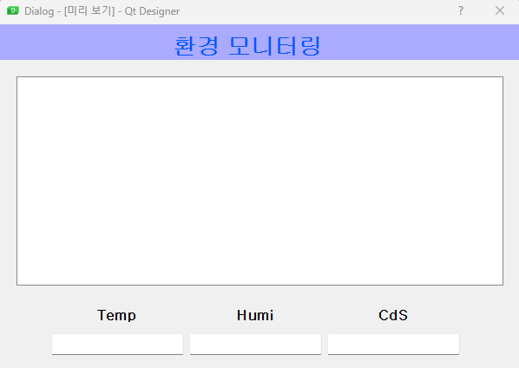
designer → GUI 설계 : THgraph_gui.ui
Label
Frame
graphicsView
Label
Line Edit
Object Name : disTemp disHumi disCds
pyuic5 –x THgraph_gui.ui –o THgraph_gui.py

Slide 8
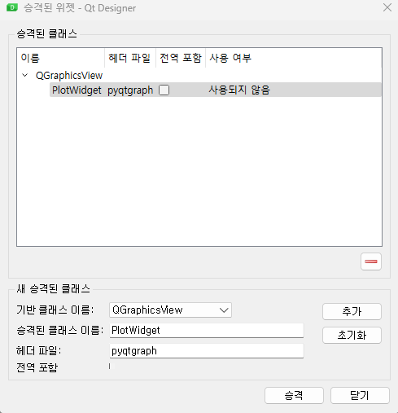
designer → graphicview 위젯 속성 추가

Slide 9
GUI : AQM_Run.py (1/4)
from THgraph_gui import *
import pyqtgraph as pg
import threading
import serial
import numpy as numpy
import time
from PyQt5.QtCore import pyqtSignal
temperature=[]; humidity=[]; cds=[]
Now_temp=0; Now_humi=0; Now_cds=0
ser = serial.Serial(port='COM7',
baudrate=115200,
parity=serial.PARITY_NONE,
stopbits=serial.STOPBITS_ONE,
bytesize=serial.EIGHTBITS,
timeout=1)

Slide 10
def Receive_data(self, ui):
global Now_temp, Now_humi, Now_cds
cnt=0
while True:
rxdata = ser.readline().decode('utf-8')
if rxdata :
print(rxdata)
temp=rxdata[2:6]; tempf=float(temp); temperature.append(tempf)
Now_temp=tempf
humi=rxdata[7:11]; humif=float(humi); humidity.append(humif)
Now_humi=humif
cdss=rxdata[12:15]; cdsi=int(cdss); cds.append(cdsi)
Now_cds=cdsi
cnt=cnt+1
if(cnt>20):
temperature.pop(0); humidity.pop(0); cds.pop(0)
cnt = 21
ui.uiUpdateDelegate.emit(1)
GUI : AQM_Run.py (2/4)

Slide 11
class MyFirstGuiProgram(QtWidgets.QMainWindow, Ui_dialog):
global Now_temp, Now_humi, Now_cds
uiUpdateDelegate = pyqtSignal(int)
def __init__(self, parent=None):
QtWidgets.QMainWindow.__init__(self, parent=parent)
self.setupUi(self)
self.uiUpdateDelegate.connect(self.uiUpdater)
self.graphicsView.setBackground('#ffffff')
self.graphicsView.setRange(xRange=[2, 20])
self.graphicsView.showGrid(x=True, y=True)
def uiUpdater(self):
self.graphicsView.clear()
self.graphicsView.plot(temperature, pen=pg.mkPen('r', width=2),
style=QtCore.Qt.DashLine, symbol=('o'), symbolBrush='r', symbolSize=5)
self.graphicsView.plot(humidity, pen=pg.mkPen('b', width=2),
style=QtCore.Qt.DashLine, symbol=('x'), symbolBrush='b')
self.graphicsView.plot(cds, pen=pg.mkPen('g', width=2),
style=QtCore.Qt.DashLine, symbol=('t1'), symbolBrush='g')
self.disTemp.setText(str(Now_temp))
self.disHumi.setText(str(Now_humi))
self.disCds.setText(str(Now_cds))
GUI : AQM_Run.py (3/4)

Slide 12
GUI : AQM_Run.py (4/4)
if __name__ == '__main__':
import sys
app = QtWidgets.QApplication(sys.argv)
ui = MyFirstGuiProgram()
ui.show()
thread = threading.Thread(target=Receive_data, args=(ser,ui))
thread.daemon = True
thread.start()
sys.exit(app.exec_())

Slide 13
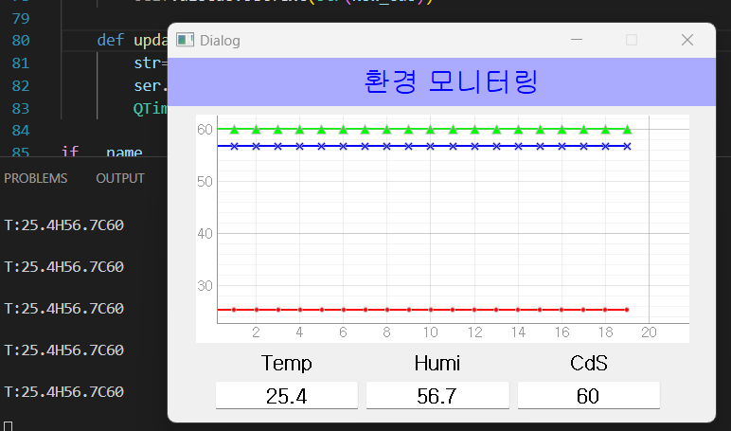
GUI : AQM.py

Slide 14
Asyncio Com port

Slide 15
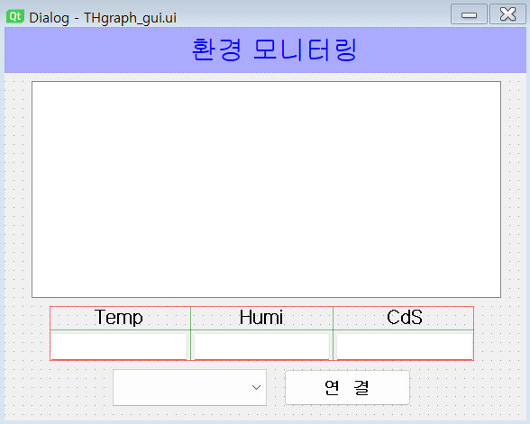
Designer
THgraph_gui.ui 로 저장
Combo box
Object Name:
comboBox
Push Button
Object Name : ConnectButton

Slide 16
python code : THgraph_run.py (1/9)
from THgraph_gui import *
import pyqtgraph as pg
import serial
import asyncio
import serial_asyncio
import numpy as numpy
import time
from PyQt5.QtCore import pyqtSignal
from threading import Thread
temperature=[]; humidity=[]; cds=[]
Now_temp=0; Now_humi=0; Now_cds=0

Slide 17
python code : THgraph_run.py (2/9)
class UartCom():
connect_port=[]
def __init__(self, ui):
self.ui=ui
self.get_com()
ui.ConnectButton.clicked.connect(self.connect_serial)
self.uart =None
def get_com(self):
print('get_com\n')
if sys.platform.startswith('linux') or sys.platform.startswith('cygwin'):
self.isLinux = True
else:
self.isLinux = False
COM_Ports=self.serial_ports()
for port in COM_Ports:
if port.find('COM') > -1:
self.connect_port.append(port)
print (self.connect_port)
for comport in self.connect_port:
ui.comboBox.addItem(comport)

Slide 18
python code : THgraph_run.py (3/9)
def run(self, loop):
try:
loop.run_forever()
except KeyboardInterrupt:
pass
def connect_serial(self, text):
self.loop = asyncio.new_event_loop()
asyncio.set_event_loop(self.loop)
com_no = str(ui.comboBox.currentText())
print (com_no)
if self.isLinux:
self.coro = serial_asyncio.create_serial_connection(self.loop, lambda: UartProtocol(self.app), self.mcuPort, baudrate=115200)
print('Connected mcu port = '+self.mcuPort)
else:
print('com connect')
self.coro = serial_asyncio.create_serial_connection(self.loop, lambda: UartProtocol(self), com_no, baudrate=115200)
self.loop.run_until_complete(self.coro)
t = Thread(target=self.run, args=(self.loop,))
t.setDaemon(True)
t.start()
pass

Slide 19
python code : THgraph_run.py (4/9)
def serial_ports(self):
if sys.platform.startswith('win'):
ports = ['COM%s' % (i + 1) for i in range(256)]
elif sys.platform.startswith('linux') or sys.platform.startswith('cygwin'):
# this excludes your current terminal "/dev/tty"
ports = glob.glob('/dev/tty[A-Za-z]*')
elif sys.platform.startswith('darwin'):
ports = glob.glob('/dev/tty.*')
else:
raise EnvironmentError('Unsupported platform')
result = []
for port in ports:
try:
s = serial.Serial(port)
s.close()
result.append(port)
except (OSError, serial.SerialException):
pass
#print ('OSError')
pass
return result

Slide 20
python code : THgraph_run.py (5/9)
class UartProtocol(asyncio.Protocol):
def __init__(self, app):
self.app = app
def connection_made(self, transport):
self.transport = transport
print('port opened', transport)
transport.serial.rts = False
self.app.uart = transport
transport.write(b'hello time\n')

Slide 21
python code : THgraph_run.py (6/9)
def data_received(self, data):
global Now_temp, Now_humi, Now_cds
cnt=0
rxdata = data.decode() # repr(data)
print('data received', rxdata)
temp=rxdata[2:6]; tempf=float(temp); temperature.append(tempf)
Now_temp=tempf
humi=rxdata[7:11]; humif=float(humi); humidity.append(humif)
Now_humi=humif
cdss=rxdata[12:15]; cdsi=int(cdss); cds.append(cdsi)
Now_cds=cdsi
cnt=cnt+1
if(cnt>20):
temperature.pop(0); humidity.pop(0); cds.pop(0)
cnt = 21
ui.uiUpdateDelegate.emit(1)
def connection_lost(self, exc):
print('port closed')
self.transport.loop.stop()

Slide 22
python code : THgraph_run.py (7/9)
def stopall(UART_Window):
if UART_Window.uart != None:
UART_Window.uart.close()

Slide 23
python code : THgraph_run.py (8/9)
class MyFirstGuiProgram(QtWidgets.QMainWindow, Ui_dialog):
global Now_temp, Now_humi, Now_cds
uiUpdateDelegate = pyqtSignal(int)
def __init__(self, parent=None):
QtWidgets.QMainWindow.__init__(self, parent=parent)
self.setupUi(self)
self.uiUpdateDelegate.connect(self.uiUpdater)
self.graphicsView.setBackground('#ffffff')
self.graphicsView.setRange(xRange=[2, 20])
self.graphicsView.showGrid(x=True, y=True)
def uiUpdater(self):
self.graphicsView.clear()
self.graphicsView.plot(temperature, pen=pg.mkPen('r', width=2),
style=QtCore.Qt.DashLine, symbol=('o'), symbolBrush='r', symbolSize=5)
self.graphicsView.plot(humidity, pen=pg.mkPen('b', width=2),
style=QtCore.Qt.DashLine, symbol=('x'), symbolBrush='b')
self.graphicsView.plot(cds, pen=pg.mkPen('g', width=2),
style=QtCore.Qt.DashLine, symbol=('t1'), symbolBrush='g')
self.disTemp.setText(str(Now_temp))
self.disHumi.setText(str(Now_humi))
self.disCds.setText(str(Now_cds))

Slide 24
python code : THgraph_run.py (9/9)
if __name__ == '__main__':
import sys
app = QtWidgets.QApplication(sys.argv)
ui = MyFirstGuiProgram()
print ('UartCom.\n')
UART_Window=UartCom(ui)
ui.show()
app.aboutToQuit.connect(lambda: stopall(UART_Window))
sys.exit(app.exec_())

Slide 25
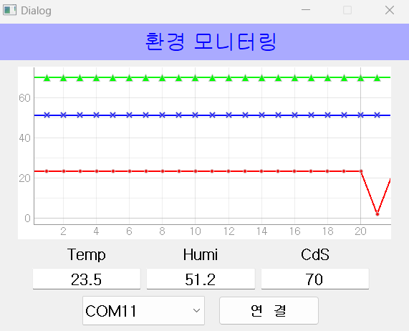
실행화면

Slide 26
빅데이터 수집 및 분석

Slide 27
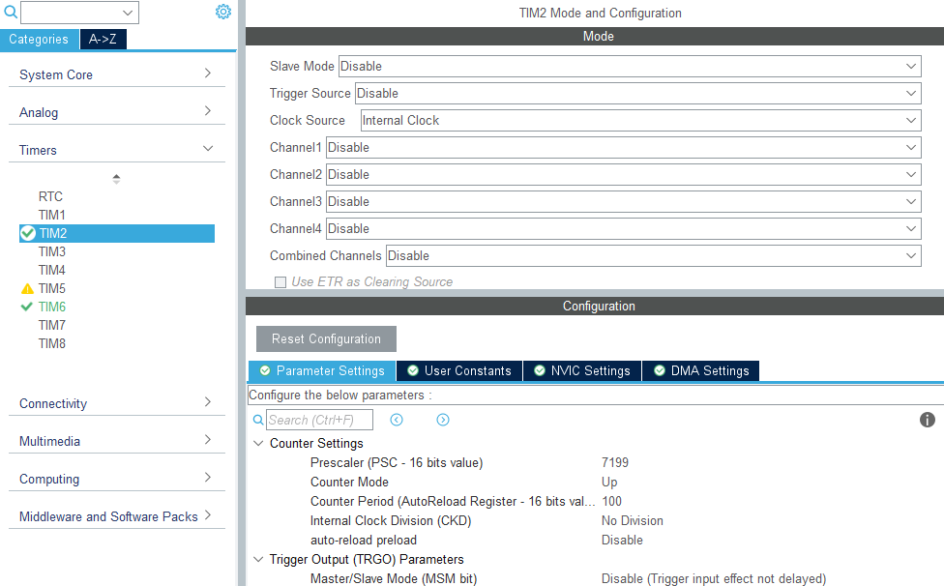
DHT11 을 Timer2 로 자동 동작시키자. : CubeMx 설정

Slide 28
DHT11 을 Timer2 로 동작시키자. : CubeIDE 코드
void Read_dht11(void)
{
DHT_DataTypedef dht11_data;
float Temp;
uint8_t Humi;
DHT_GetData(&dht11_data);
Temp = dht11_data.Temperature;
Humi = dht11_data.Humidity;
printf("%.1f,%.1f\n",Temp,Humi);
}
// Interrupt Callback 함수, 10msec.
void HAL_TIM_PeriodElapsedCallback(TIM_HandleTypeDef *htim)
{
if(htim -> Instance == TIM2){
Timer_10m++;
if(Timer_10m > 199){ // 2sec
Timer_10m = 0;
Read_dht11();
}
}
}

Slide 29
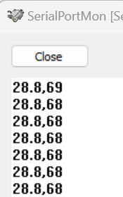
DHT11 을 Timer2 로 동작시키자. : CubeIDE 코드
void Read_dht11(void)
{
DHT_DataTypedef dht11_data;
float Temp;
uint8_t Humi;
DHT_GetData(&dht11_data);
Temp = dht11_data.Temperature;
Humi = dht11_data.Humidity;
printf("%.1f,%.1f\n\r",Temp,Humi);
}
// Interrupt Callback 함수, 10msec.
void HAL_TIM_PeriodElapsedCallback(TIM_HandleTypeDef *htim)
{
if(htim -> Instance == TIM2){
Timer_10m++;
if(Timer_10m > 199){ // 2sec
Timer_10m = 0;
Read_dht11();
}
}
}

Slide 30
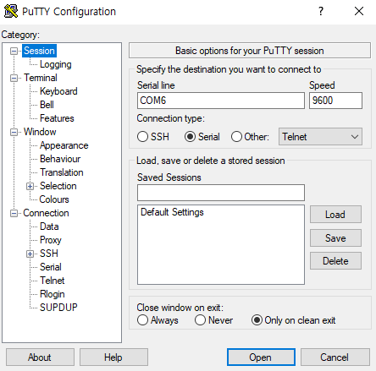
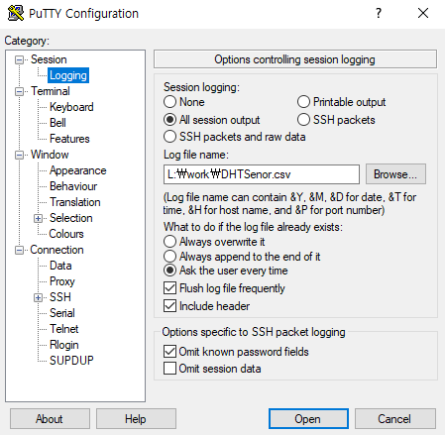
csv 파일 만들기 : Putty 설정
Session 메뉴
1. 연결 포트 설정
Logging 메뉴
3. Session logging: All session output 선택
115200
2. Connection type: Serial 선택
4. 데이터를 저장할 폴더와 파일 이름을 확장자 csv로 지정

Slide 31
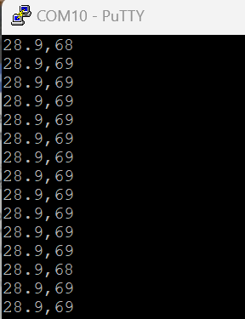
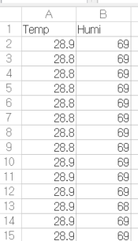
csv 파일 만들기 : Putty 설정
DHTSensor.csv

Slide 32
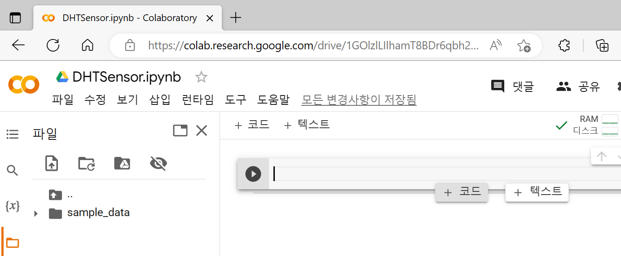
데이터 분석 : colab
코드 입력 창
코드 입력 창 추가 버튼
가상환경 드라이브
코드 실행 버튼

Slide 33

데이터 분석 : colab
2. 코드 실행 버튼 클릭
1. 파일을 읽어오기 위한 코드 작성
from google.colab import files # file 읽어올 수 있는 파이썬 모듈 가져오기
SensorData = files.upload() # 읽어올 파일 SensorData 객체에 저장하기
코딩
실행
결과
DHTSensor.csv(text/csv) - 12339 bytes, last modified: 2023. 5. 29. - 100% done
Saving DHTSensor.csv to DHTSensor.csv
3. 파일 선택 클릭한 후, 센서 데이터가 저장된 .csv 파일 선택
4. 파일 읽어오기가 끝나면 100% done 이라고 표시됨

Slide 34
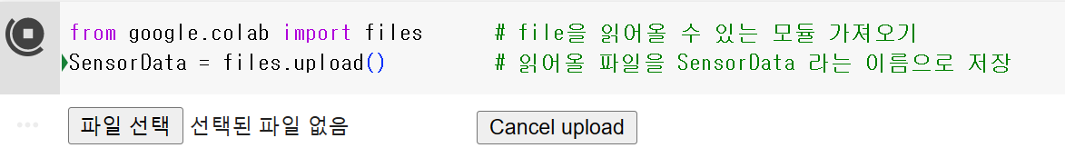
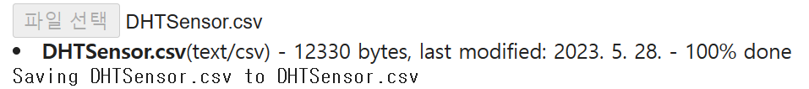
데이터 분석 : colab
2. 코드 실행 버튼 클릭
1. 파일을 읽어오기 위한 코드 작성
3. 파일 선택 클릭한 후, 센서 데이터가 저장된 .csv 파일 선택
4. 파일 읽어오기가 끝나면 100% done 이라고 표시됨

Slide 35
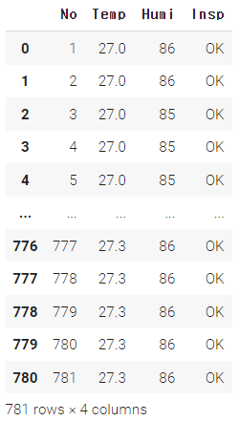
데이터 분석 : colab – 데이터 읽어오기
import io # csv 파일 데이터 읽어올 수 있는 모듈 가져오기
import pandas as pd # 데이터 처리를 할 수 있는 pandas 모듈 가져오기
# csv 데이터 읽기 dhtData=pd.read_csv(io.BytesIO(SensorData['DHTSensor.csv'])) dhtData # csv 데이터 출력
코딩
실행
결과
DHTSensor.csv 파일 내용 출력되고,
데이터의 양이 많으면 중간 내용들은 생략된다
제일 마지막 줄에 전체 데이터의 크기가 표시된다
저장한 시간에 따라 데이터 양은 달라질 수 있다

Slide 36
데이터 분석 : vs code – 데이터 읽어오기
import pandas as pd
df = pd.read_csv('DHTSensor.csv')
TempAvg=df['Temp'].mean()
print('TempAvg=', TempAvg)
df.info()

Slide 37
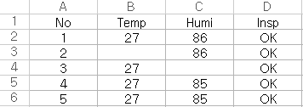
데이터 분석 : colab - 결측값 처리
No.2 Temp 값 삭제
No.3 Humi 값 삭제
결측값(missing value)은 데이터 집합 또는 데이터베이스에서 특정 열(변수) 또는 특정 행(레코드)의 값이 비어 있거나 측정되지 않은 상태
데이터 수집, 저장, 또는 처리 중에 정보가 누락되거나 부정확하게 기록되었을 때 발생
결측값은 데이터 분석 및 기계학습 모델 개발과 같은 작업에서 문제를 일으키는 주요 요인

Slide 38
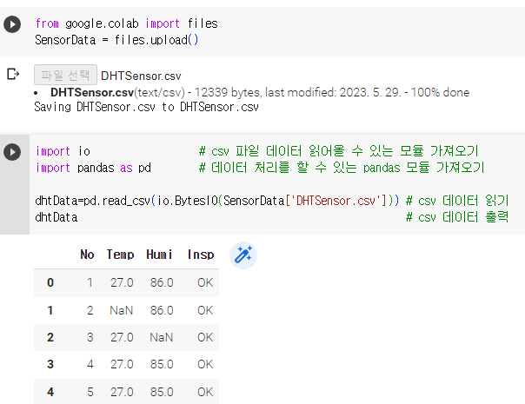
데이터 분석 : colab - 결측값 처리
1. 실행 버튼 클릭
2. 파일 선택(DHCSensor.csv 파일)
3. 두번째 입력창 실행 버튼 클릭
온도, 습도 데이터를 삭제한 곳에
‘NaN’(Not a Number) 표시

Slide 39
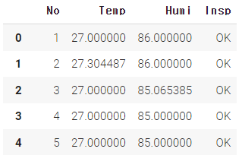
데이터 분석 : colab - 결측값 처리
 | TempAvg=dhtData['Temp'].mean() TempAvg
 | 27.304487179487182
1. 온도 평균값 구하는 코드 입력
온도 평균값
 | HumiAvg=dhtData['Humi'].mean() HumiAvg
 | 85.06538461538462
2. 습도 평균값 구하는 코드 입력
습도 평균값
 | dhtData['Temp']=dhtData['Temp'].fillna(TempAvg) dhtData['Humi']=dhtData['Humi'].fillna(HumiAvg) dhtData
3. 온도와 습도 평균값을 NaN 에 넣는 코드 입력
No.2 온도값, No.3 습도값에
NaN 대신 평균값이 저장되었다

Slide 40
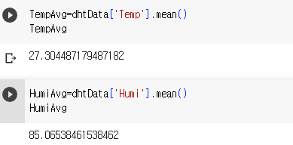
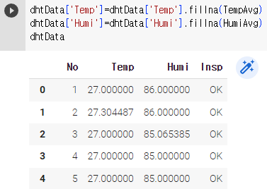
데이터 분석 : colab - 결측값 처리
1. 온도 평균값 구하는 코드 입력
온도 평균값
2. 습도 평균값 구하는 코드 입력
습도 평균값
3. 온도와 습도 평균값을 NaN 에 넣는 코드 입력
No.2 온도값, No.3 습도값에
NaN 대신 평균값이 저장되었다

Slide 41
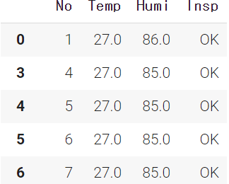
데이터 분석 : colab - 결측값 처리
 | dhtData=dhtData.dropna() dhtData
결측값이 있는 행을 삭제하는 코드 입력
데이터값 확인
결측값이 있던 No.3, No.4가 삭제된 것을 볼 수 있다.

Slide 42
데이터 분석 : colab - info() 함수
 | dhtData.info()
 | <class 'pandas.core.frame.DataFrame'> Int64Index: 779 entries, 0 to 780 Data columns (total 4 columns): # Column Non-Null Count Dtype --- ------ -------------- ----- 0 No 779 non-null int64 1 Temp 779 non-null float64 2 Humi 779 non-null float64 Insp 779 non-null object dtypes: float64(2), int64(1), object(1) memory usage: 30.4+ KB
▶ 용어 설명
Non-Null : 결측값이 없는 데이터
Dtype : 데이터 타입
int64 : 64비트 정수형
float64 : 64비트 소수형
info() 함수는 데이터에 대한 전반적인 정보 출력
df를 구성하는 행과 열의 크기, 컬럼명, 컬럼을 구성하는 값의 자료형 등을 출력

Slide 43
데이터 분석 : colab – describe() 함수
 | dhtData.columns
 | Index(['No', 'Temp', 'Humi', 'Insp'], dtype='object')
 | dhtData.describe()
 | No | Temp | Humi
count | 779.000000 | 779.000000 | 779.000000
mean | 391.997433 | 27.304878 | 85.064185
std | 225.026676 | 0.214277 | 3.643988
min | 1.000000 | 27.000000 | 82.000000
25% | 197.500000 | 27.200000 | 82.000000
50% | 392.000000 | 27.300000 | 83.000000
75% | 586.500000 | 27.400000 | 87.000000
max | 781.000000 | 28.500000 | 95.000000
칼럼 이름
데이터 개수
평균
표준편차
최소값
상위 25% 값
상위 50% 값
상위 75% 값
최고값

Slide 44
데이터 분석 : vs code – describe() 함수
import pandas as pd
df = pd.read_csv('DHTSensor.csv')
df.info()
TempAvg=df['Temp'].mean()
print('TempAvg=', TempAvg)
HumiAvg=df['Humi'].mean()
print('HumiAvg=', HumiAvg)
print('============== df.describe() =============')
print(df.describe())

Slide 45
데이터 분석 : colab
 | dhtData.shape
 | (779, 4)
779개의 행과 4개의 열로 구성
 | dhtData.head()
 | dhtData.tail()
 | No | Temp | Humi | Insp
0 | 1 | 27.0 | 86.0 | OK
3 | 4 | 27.0 | 85.0 | OK
4 | 5 | 27.0 | 85.0 | OK
5 | 6 | 27.0 | 85.0 | OK
6 | 7 | 27.0 | 85.0 | OK
 | No | Temp | Humi | Insp
776 | 777 | 27.3 | 86.0 | OK
777 | 778 | 27.3 | 86.0 | OK
778 | 779 | 27.3 | 86.0 | OK
779 | 780 | 27.3 | 86.0 | OK
780 | 781 | 27.3 | 86.0 | OK
앞부분 5개 데이터
뒷부분 5개 데이터

Slide 46
데이터 분석 : colab . head(), tail()
확인하고 싶은 데이터 개수 입력
 | dhtData.head(3)
 | dhtData.tail(2)
 | No | Temp | Humi | Insp
0 | 1 | 27.0 | 86.0 | OK
3 | 4 | 27.0 | 85.0 | OK
4 | 5 | 27.0 | 85.0 | OK
 | No | Temp | Humi | Insp
779 | 780 | 27.3 | 86.0 | OK
780 | 781 | 27.3 | 86.0 | OK
뒷부분 2개 데이터
앞부분 5개 데이터

Slide 47
데이터 분석 : colab . sort
 | dhtData.sort_index()
 | dhtData.sort_index(ascending=False)
 | No | Temp | Humi | Insp
0 | 1 | 27.0 | 86.0 | OK
3 | 4 | 27.0 | 85.0 | OK
4 | 5 | 27.0 | 85.0 | OK
5 | 6 | 27.0 | 85.0 | OK
6 | 7 | 27.0 | 85.0 | OK
 | No | Temp | Humi | Insp
780 | 781 | 27.3 | 86.0 | OK
779 | 780 | 27.3 | 86.0 | OK
778 | 779 | 27.3 | 86.0 | OK
777 | 778 | 27.3 | 86.0 | OK
776 | 777 | 27.3 | 86.0 | OK
인덱스 오름 차순 정렬
인덱스 내림 차순 정렬

Slide 48
데이터 분석 : colab . sort
 | dhtData.sort_values(by=‘Temp’)
 | dhtData.sort_index(ascending=False)
 | No | Temp | Humi | Insp
0 | 1 | 27.0 | 86.0 | OK
42 | 43 | 27.0 | 85.0 | OK
29 | 30 | 27.0 | 85.0 | OK
28 | 29 | 27.0 | 85.0 | OK
27 | 28 | 27.0 | 85.0 | OK
 | No | Temp | Humi | Insp
508 | 509 | 28.5 | 95.0 | OK
502 | 503 | 28.5 | 95.0 | OK
503 | 504 | 28.5 | 95.0 | OK
504 | 505 | 28.5 | 95.0 | OK
505 | 506 | 28.5 | 95.0 | OK
Temp 값 기준 오름 차순 정렬
Temp 값 기준 내림 차순 정렬

Slide 49
데이터 분석 : colab . sort
 | dhtData[‘Temp’]
 | dhtData[‘Humi’]
0 27.0
3 27.0
4 27.0
5 27.0
6 27.0
...
776 27.3
777 27.3
778 27.3
779 27.3
780 27.3
Name: Temp, Length: 779,
dtype: float64
0 86.0
3 85.0
4 85.0
5 85.0
6 85.0
...
776 86.0
777 86.0
778 86.0
779 86.0
780 86.0
Name: Humi, Length: 779,
dtype: float64

Slide 50
데이터 분석 : index로 검색
범위는 인덱스 2~4
범위는 인덱스 0~2
 | dhtData[2:5]
 | dhtData[ :3]
 | No | Temp | Humi | Insp
2 | 3 | 27.0 | 85.0 | OK
3 | 4 | 27.0 | 85.0 | OK
4 | 5 | 27.0 | 85.0 | OK
 | No | Temp | Humi | Insp
0 | 1 | 27.0 | 86.0 | OK
1 | 2 | 27.0 | 86.0 | OK
2 | 3 | 27.0 | 85.0 | OK
인덱스 2~4까지 표시
인덱스 0~3까지 표시

Slide 51
데이터 분석 : Boolean indexing
 | dhtData[‘Temp’] > 27.1
논리 연산자로 조건식 입력
0 False
1 False
2 False
3 False
4 False
...
776 True
777 True
778 True
779 True
780 True
Name: Temp, Length: 781, dtype: bool
Temp 의 값이 27.1보다 크면 True
작으면 False로 표시

Slide 52
데이터 분석 : Boolean indexing
 | dhtData[dhtData[‘Temp’] > 27.1 ]
데이터 값을 포함하여
논리 연산자로 조건식 입력
 | No | Temp | Humi | Insp
76 | 77 | 27.2 | 84 | OK
77 | 78 | 27.2 | 84 | OK
108 | 109 | 27.2 | 83 | OK
109 | 110 | 27.2 | 83 | OK
124 | 125 | 27.2 | 83 | OK
... | ... | ... | ... | ...
776 | 777 | 27.3 | 86 | OK
777 | 778 | 27.3 | 86 | OK
778 | 779 | 27.3 | 86 | OK
779 | 780 | 27.3 | 86 | OK
780 | 781 | 27.3 | 86 | OK
Temp 의 값이 27.1보다 큰
데이터만 출력
643 rows × 4 columns

Slide 53
데이터 분석 : 통계치 사용
 | dhtData[‘Temp’].min()
 | 27.0
최소값 출력
 | dhtData[‘Temp’].max()
 | 28.5
최대값 출력
 | dhtData[‘Temp’].sum()
 | 21324.500000000004
총합 출력
 | dhtData[‘Temp’].mean()
 | 27.304097311139568
평균 출력
 | dhtData[‘Temp’].var()
 | 0.04603447256968374
분산 출력
 | dhtData[‘Temp’].std()
 | 0.21455645543698687
표준편차 출력

Slide 54
데이터 분석 : pivot table
 | pd.pivot_table(dhtData, index="Temp", columns="Insp", values="Humi")
Insp | NG | OK
Temp
27.0 | NaN | 85.062500
27.1 | NaN | 83.773585
27.2 | NaN | 82.901408
27.3 | NaN | 83.180887
27.4 | 90.444444 | 87.196721
27.5 | 93.615385 | NaN
27.6 | 95.000000 | NaN
27.7 | 95.000000 | NaN
27.8 | 95.000000 | NaN
27.9 | 95.000000 | NaN
28.1 | 95.000000 | NaN
28.2 | 95.000000 | NaN
28.3 | 95.000000 | NaN
28.4 | 95.000000 | NaN
28.5 | 95.000000 | NaN
③ 데이터
① 행인덱스
② 열인덱스
② 열인덱스
① 행인덱스
③ 데이터
Temp 27.5의 갑에 대해
NG 일 때, Humi의 값은 평균 93.615385,
OK 일 때, Humi의 값은 없다

Slide 55
Plot

Slide 56
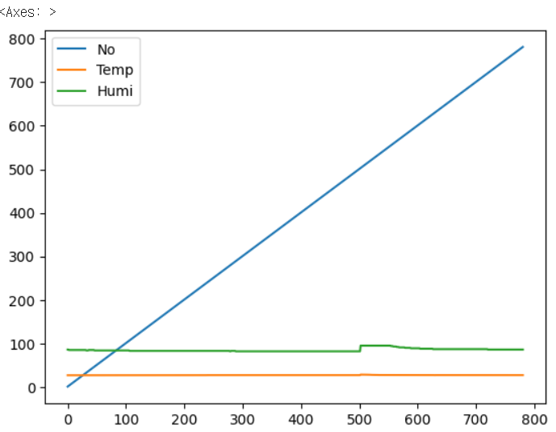
Plot
 | dhtData.plot()
숫자로 나타낼 수 있는
열 데이터만 그래프로 표시

Slide 57
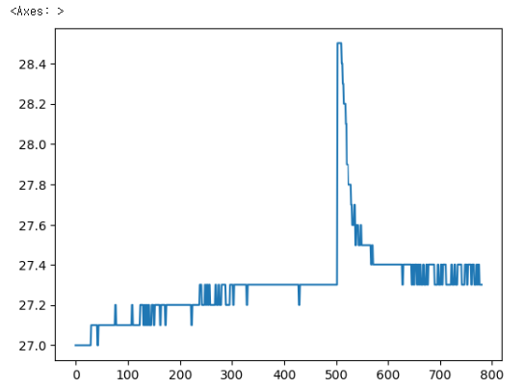
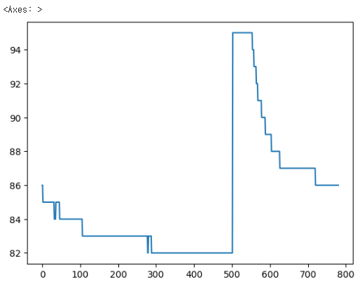
Plot
‘Temp’ 값 그래프
‘Humi’ 값 그래프
 | dhtData['Temp'].plot()
 | dhtData[‘Humi'].plot()

Slide 58
Plot . vs code
import pandas as pd
import matplotlib.pyplot as plt
df = pd.read_csv('DHTSensor.csv')
plt.plot(df['Temp'])
plt.show()

Slide 59
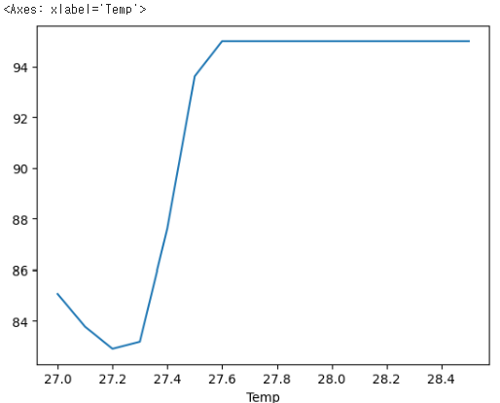
Plot . groupby-line
 | dhtData.groupby('Temp')['Humi'].mean().plot(kind='line')

Slide 60
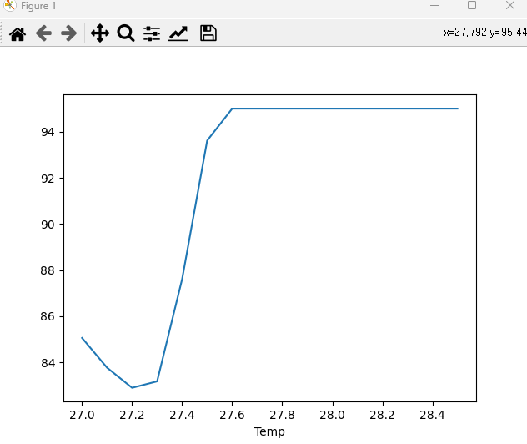
Plot . groupby-line : vs code
import pandas as pd
import matplotlib.pyplot as plt
df = pd.read_csv('DHTSensor.csv')
df.groupby('Temp')['Humi'].mean().plot(kind='line')
plt.show()

Slide 61
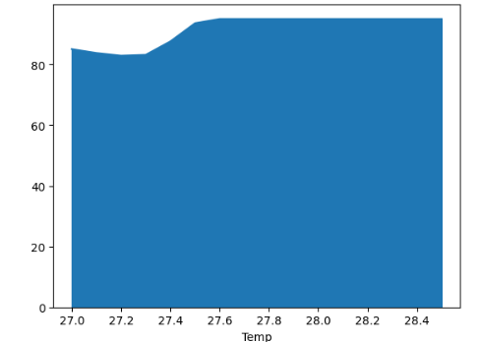
Plot . area
 | dhtData.groupby('Temp')['Humi'].mean().plot(kind=‘area')
area 그래프는 선 아래
연역을 색상을 채워서
표시한다

Slide 62
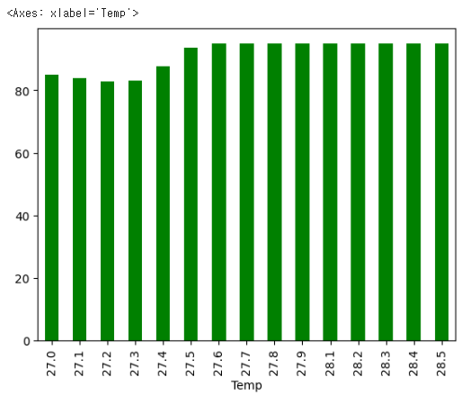
Plot . bar
 | dhtData.groupby('Temp')['Humi'].mean().plot(kind='bar', color='green')
바 그래프에서는 x축 Temp
값에 따른 Humi의 빈도나
분포를 쉽게 알 수 있다

Slide 63
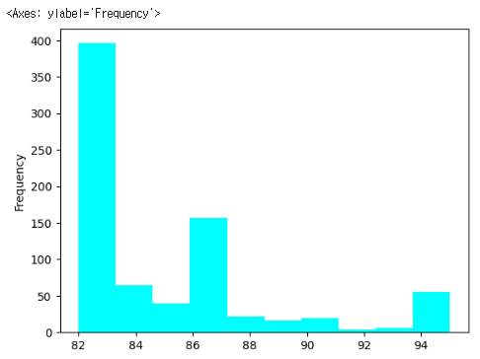
Plot . histogram
 | dhtData['Humi'].plot(kind='hist', bins=10 color='cyan')
x축 구간을 몇 단계로
나눌 것인지 설정하는 것으로 다른 값으로 바꾸어가면서
실습을 해보자
‘Humi’ 값이 82~83 사이에
가장 많이 집중되어 있고
86~87 사이가 두번째로
많이 집중되어 있다는 것을
시각적으로 쉽게 알 수 있다

Slide 64
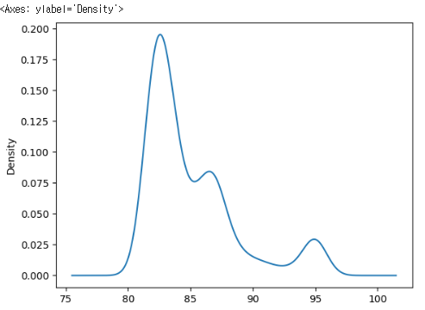
Plot . KDE
 | dhtData['Humi'].plot(kind='kde')
KDE(커널밀도추정) 그래프는데이터 분포를 부드러운 곡선으로
나타내므로, 데이터 밀도를 쉽게 확인할 수 있다.

Slide 65
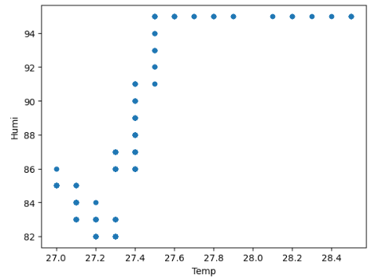
Plot . scatter
 | dhtData.plot(kind='scatter', x='Temp', y='Humi')
scatter plot는 데이터의 분포를
확인하는데 용이하다

Slide 66
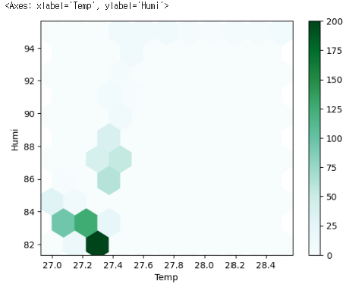
Plot . hexbin
 | dhtData.plot(kind='hexbin', x='Temp', y='Humi',gridsize=10)
D
그리드 사이즈를 설정
육각형 모양의 산점도 크기를
설정할 수 있다
x축 Temp 에 대한 y축 Humi의
밀도를 분포 구간별로 색상의
강도로 나타내고 있다.

Slide 67
Plot . box plot
범위에서 벗어난 값들(outlier)
최대값
25%
최대값과 중앙값의 중간값
25%
중앙값
25%
중앙값과 최소값의 중간값
25%
최소값

Slide 68
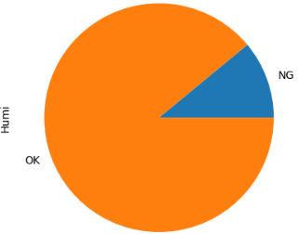
Plot . pie
 | dhtData.groupby('Insp')['Humi'].count().plot(kind='pie')
전체 Humi 값에서 Insp의
데이터값인 OK와 NG를
파이 그래프로 표시한 것으로,
상대적인 비율을 쉽게
파악할 수 있다

Slide 69
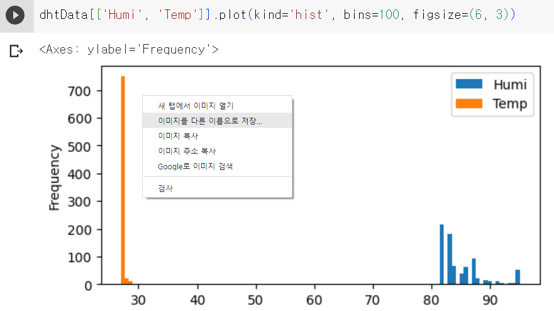
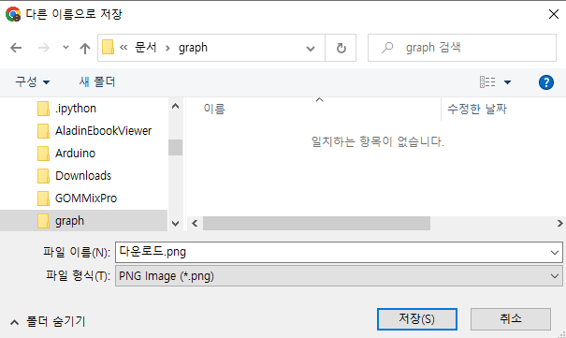
colab 그래프 PC에 복사하기
그래프 위에서 마우스
오른쪽 버튼 클릭
2. 이미지 다른 이름으로 저장 클릭
3. 기본 파일명이 다운로드.png로 설정되어 있으므로 그래프 특성에 맞게 수정하여야 한다

Slide 70
인공지능, 머신러닝

Slide 71



인공지능의 구성
인공지능
인간이 가진 지적 능력을 컴퓨터를 통해 구현하는 기술
머신러닝
컴퓨터가 인간의 지적
능력을 갖도록 훈련시키는 기술
딥러닝
컴퓨터가 스스로 학습하도록 훈련시키는 기술

Slide 72

기존 프로그램과 머신러닝의 차이
기존 프로그램
머신 러닝
입 력
알고리즘
입 력
출 력
출 력
알고리즘

Slide 73
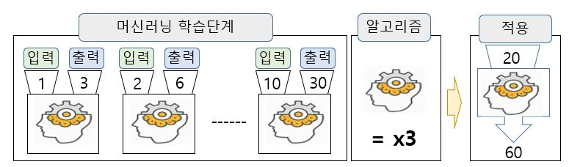
머신 러닝 학습 단계

Slide 74
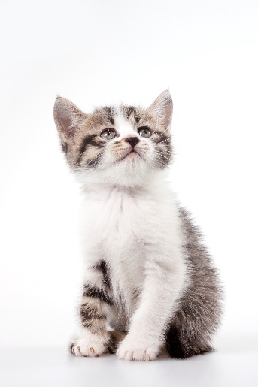





머신러닝 종류
머신 러닝
지도 학습
(Supervised Learning)
비지도 학습
(Unsupervised Learning)
강화 학습
(Renforcement Learning)
문제와 정답을 모두
알려주고 학습시키는 방법
정답을 알려주지 않고
학습시키는 방법
보상을 최대화하는 행동을 선택하도록 학습시키는 방법
개
고양이
행동
보상
분류
회귀
군집화
연관

Slide 75
머신러닝 절차
테스트
데이터
빅데이터
수집
데이터
탐색
데이터
전처리
모델링
및 학습
평가
배포

Slide 76
머신러닝 모델 성능평가 지표
테스트 데이터는 머신러닝 모델을 개발하고 학습시킨 후에 모델의 성능을 평가하기 위해 사용하는 데이터로 수집한 빅데이터의 약 20~30%를 별도로 할당하여 테스트 용도로 사용하게 된다. 보통 수집 데이터의 70~80%는 훈련 데이터로 사용하고 나머지는 테스트 데이터로 사용한다.

Slide 77
머신러닝 모델 성능평가 지표
• 정확도 : 정확도는 평가한 전체 데이터 중에서 정확하게 예측한 데이터의 비율을 나타내는 지표로 모델이 얼마나 정확하게 예측하는지를 보여주는 것으로 정확도가 높을수록 더 좋은 성능을 가지고 있다고 볼 수 있다. 예를 들어, 100개의 평가 샘플이 있고, 이 중에서 95개를 정확하게 예측했다면 95%의 정확도를 가지고 있다고 할 수 있다.
• 정밀도 : 정밀도는 전체 데이터 중에서 양품으로 판정한 데이터에서 실제 양품인 데이터의 비율을 말한다. 예를 들어 120개의 샘플을 평가하여 100개를 양품으로 판정하였는데 그 중에 실제 양품이 98개 있었다면, 98%의 정밀도를 가지고 있다고 할 수 있다.

Slide 78
머신러닝 모델 성능평가 지표
• 재현율 : 재현율은 양품과 불량품이 섞여 있는 전체 데이터 중에서 양품을 판별한다고 할 때, 양품을 얼마나 잘 찾아내는지를 나타낸다. 예를 들어 양품과 불량품이 섞여 있는 200개의 제품이 있고, 이중 양품이 100개가 있다고 가정하자. 양품을 찾는 모델을 적용하였을 때, 100개의 양품 중에서 실제 양품으로 판정한 것이 97개라고 한다면 재현율은 97%가 된다.
• F1 Score : F1 Score는 정밀도와 재현율을 동시에 평가할 수 있는 지표로 다음과 같은 공식으로 표현할 수 있다.
F1-Score는 0부터 1까지 값을 가지며, 값이 높을수록 모델의 성능이 더 좋다고 평가된다.

Slide 79
Machine Learning 실습 : Decision Tree(의사결정 나무)

Slide 80
Decision Tree(의사결정 나무)
데이터 분석을 통해 동일한 패턴 분류, 예측 모형으로 사용되는 지도학습 방법론
온도와 속도에 따라 양/불 판정되는 생산 설비의 경우,
No. | 온도 | 속도 | 판정
1 | 85 | 200 | P
2 | 65 | 205 | F
3 | 82 | 180 | P
4 | 81 | 220 | P
5 | 72 | 203 | F
6 | 76 | 188 | P
온도 > 80
Yes
No
속도 > 190
속도 < 190
Yes
No
Yes
No
P = 2
P = 1
P = 1
F = 2
1번,4번 3번 6번 2번,5번

Slide 81
분석 단계별 절차
1 단계
2 단계
3 단계
4 단계
5 단계
6 단계
7 단계
8 단계
라이브러리/
데이터
불러오기
데이터
탐색
데이터
전처리
데이터
특성
분석
학습/테스트
데이터 분리
의사결정나무
변수 설정 및
실행
의사결정나무
시각화
결과분석 및
해석

Slide 82
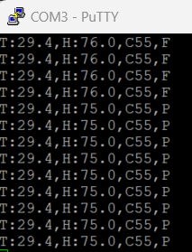
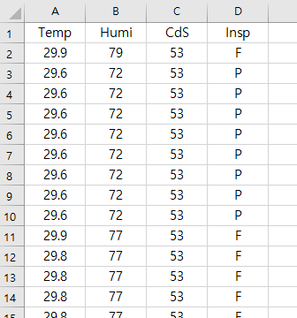
Firmware 수정 → 습도가 75% 이상이면 생산품 불량(Failure)
cds_v = (unsigned char)(HAL_ADC_GetValue(&hadc1)/41);
if(Sensing_Finish){
if(Humi > 75)insp = 'F’;
else insp = 'P’;
printf("%.1f,%.1f,02d,%c\n",Temp, Humi, cds_v, insp);
Sensing_Finish=0;
}

Slide 83
Colab coding : 라이브러리 추가
import matplotlib.pyplot as plt
from sklearn.model_selection import train_test_split
from sklearn.tree import DecisionTreeClassifier
from sklearn import tree
import graphviz
import seaborn as sns
from IPython.display import Image
import pydotplus
import pandas as pd
import numpy as np
import os
import io
from google.colab import files
실행

Slide 84
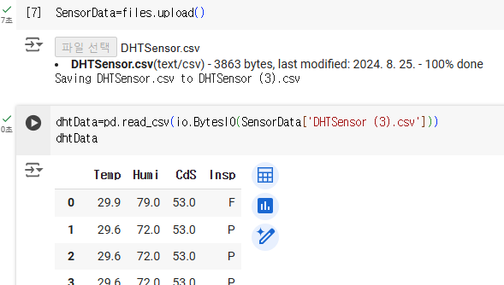
Colab coding : Sensor data 불러오기

Slide 85
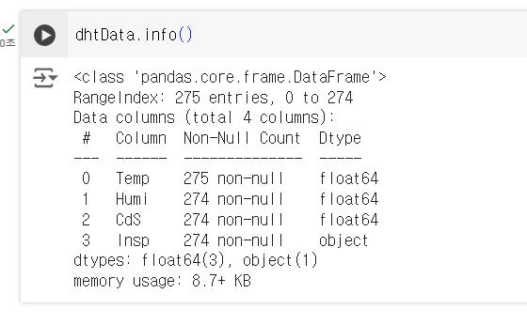
Colab coding : data 정보 확인
결측 값 존재

Slide 86
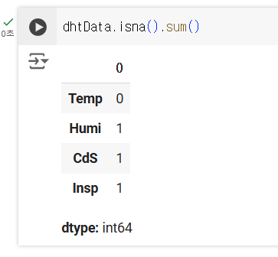
Colab coding : 결측 값 개수 확인

Slide 87
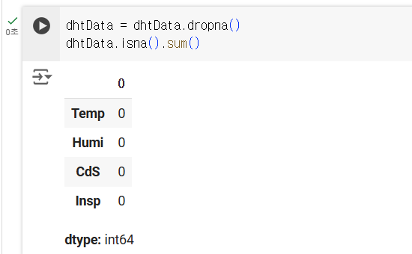
Colab coding : 결측 값 제거

Slide 88
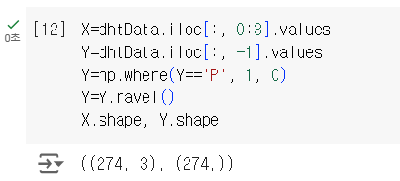
Colab coding : 훈련 데이터, 학습 데이터 분리
// 행 전체, 열 0~2까지 값을 X에 저장
// 행 전체, 마지막 열을 Y에 저장
// 결과 값이 만약 ‘P’ 이면 1 로 저장
// 다차원 배열을 1차원 배열로 변경
// X, Y 형태 확인

Slide 89
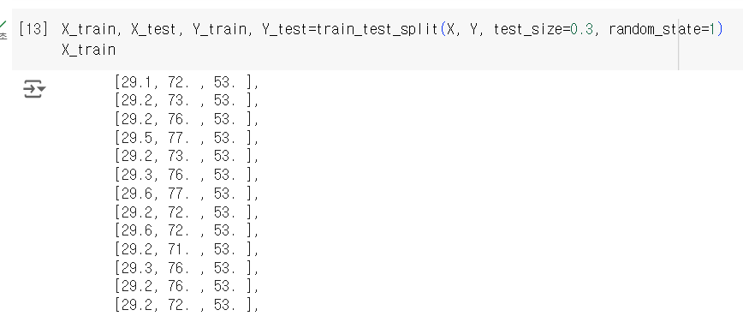
Colab coding : 훈련 데이터, 학습 데이터 분리
// test size = 0.3 → 70%는 학습 데이터, 30%는 테스트 데이터로 사용

Slide 90
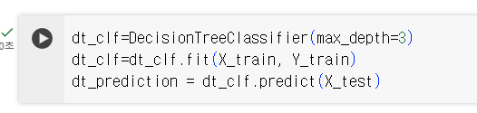
Colab coding : 의사결정나무 변수 설정 및 실행
// max_depth는 의사결정나무의 가지 수를 의미.
// 가지의 수를 변경해가면서 학습의 정확도가 어떻게 변하는지 실습해보자.
// fit() 함수 → 학습을 시키는 함수
// predict() 함수 → 훈련된 모델 검사

Slide 91
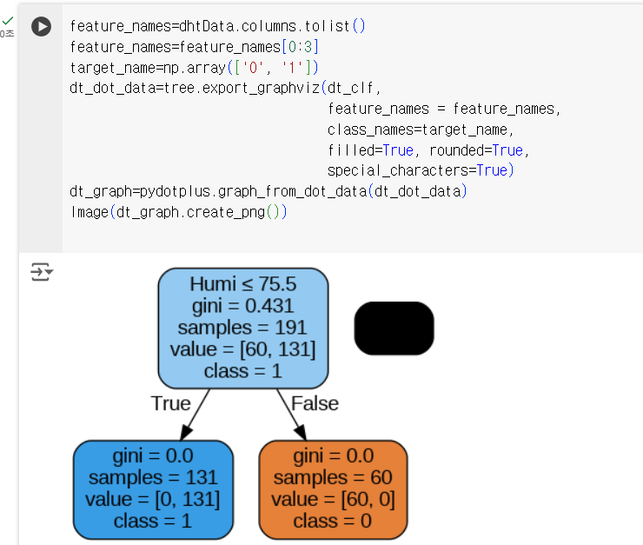
Colab coding : 의사결정나무 시각화
// tolist() 함수 : 같은 값끼리 리스트로 만듬
// 결과 값은 ‘0’, ‘1’ 로 표시
// 전체 샘플 데이터 수는 191개
// 양품 131개, 불량 60개
// gini 가 1에 가까우면 분류가 잘못된 것임

Slide 92
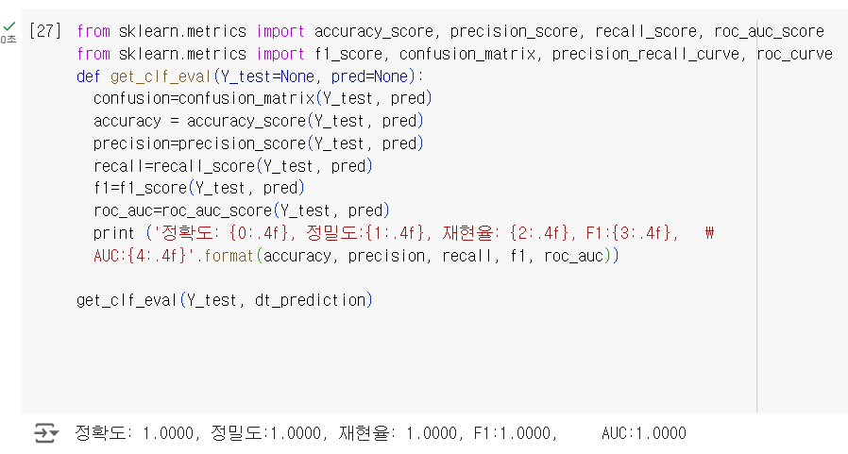
Colab coding : 결과 분석

Slide 93
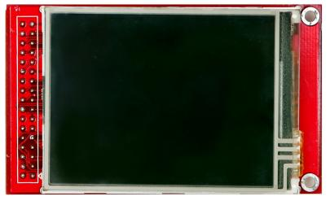
GLCD
Graphic Liquid Crystal Display - 3.2inch

Slide 94
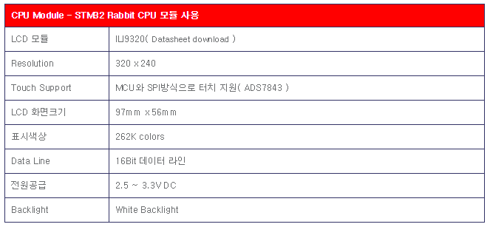
GLCD : 3.2inch Spec.

Slide 95

GLCD : ILI9320 Block Diagram

Slide 96

GLCD : ILI9320 Interface Connector

Slide 97

GLCD : 3.2inch 회로도

Slide 98

GLCD : 사용 함수
void lcd32_clear_screen(unsigned int color)
{
for (index=0; index<320*240; index++)
{
lcd_wr_data(color);
}
}

Slide 99

FSMC : Flexible Static Memory Controller
NOR/SRAM, NAND/PC CARD 와 같은 외부 메모리 Control 장치
ST MCU 내장

Slide 100
FSMC
Datasheet 2.3.6
LCD parallel interface The FSMC can be configured to interface seamlessly with most graphic LCD controllers.
It supports the Intel 8080 and Motorola 6800 modes, and is flexible enough to adapt to specific LCD interfaces.
This LCD parallel interface capability makes it easy to build costeffective graphic applications using LCD modules with embedded controllers or highperformance solutions using external controllers with dedicated acceleration.

Slide 101

CubeMx : FSMC 설정 (1)
16 bit address Interface

Slide 102

CubeMx : FSMC 설정 (2)

Slide 103

CubeMx : FSMC 설정 (3)
GPIO Settings & Pin map 자동으로 아래와 같이 설정됨
여기까지 작업하고 GENERATE CODE 클릭 !!!

Slide 104
LCD 관련 파일 복사해서 폴더에 넣기
Src - lcd.c - lcd32.c - font.c
Inc - lcd.h - lcd28.h - lcd32.h

Slide 105
LCD 관련 파일 : lcd.h
void bsp_fsmc_lcd_init(void);
void lcd_rst(void);
void lcd_wr_reg(unsigned int index);
void lcd_wr_reg_value(u16 LCD_Reg, u16 LCD_RegValue);
void lcd_wr_cmd(unsigned int index);
unsigned int lcd_rd_data(void);
void lcd_wr_data(unsigned int val);
void lcd_wr_data_8(unsigned int val);
u32 mn(u8 m,u8 n);
u32 mypow (u8 m, u8 n);

Slide 106
LCD 관련 파일 : lcd32.h
void bsp_lcd32_init(void);
void lcd32_writeram_prepare(void);
void lcd32_setcursor (u16 Xpos, u16 Ypos);
void lcd32_clear_screen(unsigned int color);
void lcd32_draw_point (u16 x, u16 y);
void lcd32_fill_color(u8 xsta, u16 ysta, u8 xend, u16 yend, u16 color);
void lcd32_draw_line(u16 x1, u16 y1, u16 x2, u16 y2);
void lcd32_draw_rectangle(u8 x1, u16 y1, u8 x2, u16 y2);
void lcd32_draw_circle(u8 x0, u16 y0, u8 r);
void lcd32_show_char (u8 x, u16 y, u8 num, u8 size, u8 mode);
void lcd32_show_num(u8 x, u16 y, u32 num, u8 len, u8 size);
void lcd32_show_string (u8 x, u16 y, const u8 *p);
void lcd32_draw_point_big(u16 x,u16 y);
void LCD_DrawRect(u8 type, u16 x1, u16 y1, u16 x2, u16 y2, u16 color);
void lcd32_image(void);

Slide 107


lcd32_clear_screen(); // 화면 전체 채우기 #include “lcd32.h”
MX_FSMC_Init();
/* USER CODE BEGIN 2 */
bsp_lcd32_init();
/* USER CODE END 2 */
/* Infinite loop */
/* USER CODE BEGIN WHILE */
while (1)
{
/* USER CODE END WHILE */
/* USER CODE BEGIN 3 */
lcd32_clear_screen(0x001f); // Blue
HAL_Delay(500);
lcd32_clear_screen(0x07e0); // Green
HAL_Delay(500);
lcd32_clear_screen(0xf800); // Red
HAL_Delay(500);
}
/* USER CODE END 3 */
}
lcd.h

Slide 108

lcd32_fill_color(8 xsta, u16 ysta, u8 xend, u16 yend, u16 color);
lcd32_fill_color(x 시작점, y 시작점, x 끝, y 끝, 색깔);
특정 사각 영역만 색칠
/* Initialize all configured peripherals */
MX_GPIO_Init();
MX_DMA_Init();
MX_USART1_UART_Init();
MX_ADC1_Init();
MX_FSMC_Init();
/* USER CODE BEGIN 2 */
bsp_lcd32_init();
lcd32_fill_color(10, 10, 200, 100, 0xf800);

Slide 109

void lcd32_draw_line(u16 x1, u16 y1, u16 x2, u16 y2);
lcd32_draw_line(x 시작점, y 시작점, x 끝, y 끝);
bsp_lcd32_init();
lcd32_clear_screen(0xffff);
lcd32_draw_line(10, 10, 10, 100);
lcd32_draw_line(30, 30, 30, 150);
lcd32_draw_line(50, 50, 50, 200);

Slide 110

void lcd32_draw_rectangle(u8 x1, u16 y1, u8 x2, u16 y2);
void lcd32_draw_rectangle(x 시작점, y 시작점, x 끝, y 끝);
/* USER CODE BEGIN 2 */
bsp_lcd32_init();
lcd32_clear_screen(0xffff);
lcd32_draw_rectangle(30, 30, 150, 150);

Slide 111

void lcd32_draw_circle(u8 x0, u16 y0, u8 r);
void lcd32_draw_circle(x 중심점, y 중심점, 반지름);
/* USER CODE BEGIN 2 */
bsp_lcd32_init();
lcd32_clear_screen(0xffff);
lcd32_draw_rectangle(30, 30, 150, 150);

Slide 112

void lcd32_image(void)
image 표시
/* USER CODE BEGIN 2 */
bsp_lcd32_init();
lcd32_clear_screen(0xffff);
lcd32_image();

Slide 113
void lcd32_image(void)
// 240 * 320
void lcd32_image(void)
{
u32 index=0;
if(lcd_id == 0x0047)
{
// Setcurosr
lcd_wr_reg_value(0x0002,0x00); // Column address start2
lcd_wr_reg_value(0x0003,0x00); // Column address start1
lcd_wr_reg_value(0x0004,0x00); // Column address end2
lcd_wr_reg_value(0x0005,0xef); // Column address end1
lcd_wr_reg_value(0x0006,0x00); // Row address start2
lcd_wr_reg_value(0x0007,0x00); // Row address start1
lcd_wr_reg_value(0x0008,0x01); // Row address end2
lcd_wr_reg_value(0x0009,0x3f); // Row address end1
// Setcurosr
}
else
{
lcd32_setcursor(0x00,0x0000); // establishment cursor position
}
lcd32_writeram_prepare(); // starts to read in GRAM
for (index=0; index<240*200; index++)
{
lcd_wr_data(image_data_rgb[index]);
}
}
Font.c 에 정의된 image_data_rgb 값 변경
const unsigned int image_data_rgb[48000] = {
0xe77d, 0xef5e, 0xf73e, 0xf73e, 0xef5f, 0xe73d,

Slide 114




Jpg image file을 hex로 변환 : lcd-image-converter
https://sourceforge.net/projects/lcd-image-converter/
2. Image → Import
1. New Image
3. Options
4. File → Convert All
Color R5G6B5

Slide 115

void lcd32_show_char (u8 x, u16 y, u8 num, u8 size, u8 mode)
lcd32_show_char ( x, y, u8 num, u8 size, u8 mode)
/* USER CODE BEGIN 2 */
bsp_lcd32_init();
lcd32_clear_screen(0xffff);
lcd32_show_char (10, 10, '1', 12, 0);
lcd32_show_char (10, 30, 'A', 12, 1);
lcd32_show_char (10, 60, '5', 16, 0);
lcd32_show_char (10, 100, 'P', 16, 1);

Slide 116

void lcd32_show_string (u8 x, u16 y, const u8 *p);
void lcd32_show_string (x 시작, y 시작, 문자열);
/* USER CODE BEGIN 2 */
bsp_lcd32_init();
lcd32_clear_screen(0xffff);
lcd32_show_string(10, 10, "Hello, DaeMaGo.");

Slide 117
TEST - 1
GLCD에 자신의 사진을 올리시오

Slide 118
TEST - 2
아래와 같은 Check box 만들기
Check box 개수는 아래와 다를 수 있음

Slide 119
Memory

Slide 120

Memory 종류
용량 큼, 가격 저렴
용량 작음, 속도 빠름

Slide 121

Memory 구조
Memory array architecture. | Download Scientific Diagram (researchgate.net)

Slide 122

Memory 종류 : DRAM
Word line
Bit line
Capacitor 충전 = ‘1’ , High
Capacitor 방전 = ‘0’ , Low

Slide 123

Memory 종류 : SRAM

Slide 124

Memory 종류 : EEPROM(Electrically Erasable Programmable ROM)

Slide 125

Memory 종류 : Flash Memory

Slide 126

STM32F103 Memory

Slide 127
Memory 역할 구분
Code Memory
Flash Memory
Data Memory
SRAM
Flash Memory 일부 사용 가능
Heap Memory
SRAM
사용자 메모리 동적 할당
Stack Memory
SRAM
함수호출, ISR 호출 정보 저장(Stack frame)
LIFO

Slide 128
Memory : 외부 EEPROM 제어
AT24C02

Slide 129

Memory : 외부 EEPROM 제어 – AT24C02

Slide 130

Memory : 외부 EEPROM 제어 – AT24C02

Slide 131

Memory : 외부 EEPROM 제어 – AT24C02

Slide 132

Memory : 외부 EEPROM 제어 – AT24C02

Slide 133

Memory : 외부 EEPROM 제어 – AT24C02
Two-wire Serial Interfaces
Internally Organized 128 x 8 (1K), 256 x 8 (2K), 512 x 8 (4K),
1024 x 8 (8K) or 2048 x 8 (16K)

Slide 134

Memory : 외부 EEPROM 제어 – AT24C02
Device Address
AT24C02 = 2K
I2C Address : 10100000 = 0xA0

Slide 135


Memory : 외부 EEPROM 제어 – CubeMX 설정

Slide 136

Memory : 외부 EEPROM 제어 – CubeMX 설정

Slide 137

Memory : 외부 EEPROM 제어 – AT24C02 : Write

Slide 138

Memory : 외부 EEPROM 제어 – AT24C02 : Read

Slide 139
Memory : 외부 EEPROM 제어 – AT24C02 : Code
unsigned int AT2402_Write_Byte(uint16_t i2c_addr, uint16_t mem_addr, uint8_t *data_buffer){
HAL_I2C_Mem_Write(&hi2c1, i2c_addr, mem_addr, 1, data_buffer, 1, 1000);
HAL_Delay(10);
}
unsigned int AT2402_Read_Byte(uint16_t i2c_addr, uint16_t mem_addr, uint8_t *receive_buffer){
HAL_I2C_Mem_Read(&hi2c1, i2c_addr, mem_addr, 1, receive_buffer, 1, 1000);
HAL_Delay(1);
}
//AT24C02 Page = 8Byte
unsigned int AT2402_Write_Page(uint16_t i2c_addr, uint16_t mem_addr, uint8_t *data_buffer){ HAL_I2C_Mem_Write(&hi2c1, i2c_addr, mem_addr, 1, data_buffer, 8, 1000);
HAL_Delay(10);
}
unsigned int AT2402_Read_Page(uint16_t i2c_addr, uint16_t mem_addr, uint8_t *receive_buffer){
HAL_I2C_Mem_Read(&hi2c1, i2c_addr, mem_addr, 1, receive_buffer, 8, 1000);
HAL_Delay(1);
}

Slide 140
Memory : 외부 EEPROM 제어 – AT24C02 : Code
uint8_t data_buffer[8];
uint8_t receive_buffer[8];
data_buffer[8] = 0x00;
receive_buffer[8] = 0x00;
data_buffer[0] = 30;
data_buffer[1] = 31;
data_buffer[2] = 32;
data_buffer[3] = 33;
data_buffer[4] = 34;
data_buffer[5] = 35;
data_buffer[6] = 36;
data_buffer[7] = 37;
AT2402_Write_Byte(0xA0, 0x0002, data_buffer);
AT2402_Read_Byte(0xA0, 0x0002, receive_buffer);
printf("AT2402_Read_Byte:%d\r\n",receive_buffer[0]);
AT2402_Write_Page(0xA0, 0x0000, data_buffer);
AT2402_Read_Page(0xA0, 0x0000, receive_buffer);
for(int i=0;i<8;i++)
{
printf("AT2402_Read_Page%d:%d\r\n",i,receive_buffer[i]);
}

Slide 141
내부 Flash Memory

Slide 142

Memory : MCU Flash 메모리 구조 확인
UART 로 연결된 경우 사용
STM32 Flash loader demonstrator 다운로드 페이지 https://www.st.com/en/development-tools/flasher-stm32.html

Slide 143

Memory : MCU Flash 메모리 구조 확인 . STM32CubeProgrammer
프로그램 페이지에서는 코드 크기만큼 메모리가 표시됨

Slide 144

Memory : MCU Flash 메모리 구조 확인 . STM32CubeProgrammer
Size를 입력하면 전체 flash memory 내용을 읽을 수 있음

Slide 145


flash.c, flash.h 생성
Flash memory read/write를 위한 사용자 함수를 추가해보자.
flash.c, flash.h

Slide 146
Memory : 내부 Flash Memory Read/Write
CubeMx 설정은 필요 없음.
Flash memory에 단말기 ID와 서버 IP, Port를 쓰고 읽는 함수를 만들어 보자.
3 개 함수 생성 1) void ID_modify(void) // ID 수정 함수
2) void IP_modify(void) // IP 수정 함수 3) void FlashDataRead(void) // ID, IP/Port read 함수

Slide 147
address Map
Index | Address | Data
0 | 0x803F800 | 0x31
1 | 0x803F801
2 | 0x803F802
3 | 0x803F803
4 | 0x803F804 | ID7
5 | 0x803F805 | ID6
6 | 0x803F806 | ID5
7 | 0x803F807 | ID4
8 | 0x803F808 | ID3
9 | 0x803F809 | ID2
10 | 0x803F80A | ID1
11 | 0x803F80B | ID0
31 | 0x803F81F | PORT4
12 | 0x803F80C | IP1.1
13 | 0x803F80D | IP1.2
14 | 0x803F80E | IP1.3
15 | 0x803F80F
16 | 0x803F810 | IP2.1
17 | 0x803F811 | IP2.2
18 | 0x803F812 | IP2.3
19 | 0x803F813
20 | 0x803F814 | IP3.1
21 | 0x803F815 | IP3.2
22 | 0x803F816 | IP3.3
23 | 0x803F817
24 | 0x803F818 | IP4.1
25 | 0x803F819 | IP4.2
26 | 0x803F81A | IP4.3
27 | 0x803F81B
28 | 0x803F81C | PORT0
29 | 0x803F81D | PORT1
30 | 0x803F81E | PORT2

Slide 148
flash.h
#define StartAddr ((uint32_t)0x803F800) // 2KByte memory allocation
#define EndAddr ((uint32_t)0x803FFFF)
void ID_Modify(void);
void IP_Modify(void);
void Flash_Data_Read(void);
extern u8 TCP_IP[20];
extern u8 ST_ID[8];
extern u16 Flash_opt;
extern u8 Firmware_Version[8];

Slide 149
flash.c → 전역 변수 선언
#include "main.h"
#include "typedefs.h"
#include "flash.h"
#include "usart.h"
#include "stdio.h"
u8 TCP_IP[20]; // 000.000.000.000,0000
u8 ST_ID[8]; // ID 8자리
u8 Firmware_Version[8]={2,4,0,3,2,8,0,1};
u8 Flash_Buf[250];
ID 수정 Command : CIP000000\r
IP 수정 Command : CIP000.000.000.000,0000\r
// typedefs.h
typedef unsigned char u8; ///< range: 0 .. 255
typedef unsigned short u16; ///< range: 0 .. 65535

Slide 150
void ID_modify(void)
{
u8 i;
u16 i16;
uint32_t PageError, writeData[10];
static FLASH_EraseInitTypeDef FlashEEPStruct;
FlashEEPStruct.TypeErase = FLASH_TYPEERASE_PAGES;
FlashEEPStruct.PageAddress = StartAddr;
FlashEEPStruct.NbPages = 1;
HAL_FLASH_Unlock();
for(i16=0; i16<255; i16++){ // Flash
Flash_Buf[i16]= *(u8 *) (StartAddr+i16);
}
HAL_FLASHEx_Erase(&FlashEEPStruct, &PageError);
Flash_Buf[0]=0x31;
for(i=0; i<8; i++)ST_ID[i]=(Buffer_USART3[3+i]-0x30);
writeData[0] = 0x31;
writeData[1] = ST_ID[0]+(ST_ID[1]<<8)+(ST_ID[2] <<16)+(ST_ID[3] <<24); // ID
writeData[2] = ST_ID[4]+(ST_ID[5]<<8)+(ST_ID[6] <<16)+(ST_ID[7] <<24); // ID
writeData[3] = (Flash_Buf[12] <<16)+(Flash_Buf[13]<<8)+(Flash_Buf[14]); //IP-1
writeData[4] = (Flash_Buf[16] <<16)+(Flash_Buf[17]<<8)+(Flash_Buf[18]); //IP-2
writeData[5] = (Flash_Buf[20] <<16)+(Flash_Buf[21]<<8)+(Flash_Buf[22]); //IP-3
writeData[6] = (Flash_Buf[24] <<16)+(Flash_Buf[25]<<8)+(Flash_Buf[26]); //IP-4
writeData[7] = (Flash_Buf[28] <<24)+(Flash_Buf[29]<<16)+(Flash_Buf[30]<<8)+(Flash_Buf[31]);
i=0;
for(i16=0; i16<50; i16+=4){ // Flash
HAL_FLASH_Program(FLASH_TYPEPROGRAM_WORD, StartAddr+i16, writeData[i++]);
}
HAL_FLASH_Lock();
}
main.c → ID_modify()

Slide 151
main.c → IP_modify()
void IP_modify(void)
{
u8 i;
u16 i16;
uint32_t PageError, writeData[10];
static FLASH_EraseInitTypeDef FlashEEPStruct;
FlashEEPStruct.TypeErase = FLASH_TYPEERASE_PAGES;
FlashEEPStruct.PageAddress = StartAddr;
FlashEEPStruct.NbPages = 1;
for(i=3; i<23; i++){
TCP_IP[i-3]=Buffer_USART3[i]-0x30;
}
HAL_FLASH_Unlock(); for(i16=0; i16<255; i16++)Flash_Buf[i16]= *(u16 *) (StartAddr+i16);
HAL_FLASHEx_Erase(&FlashEEPStruct, &PageError);
writeData[0] = 0x31;
writeData[1] = (Flash_Buf[4])+(Flash_Buf[5]<<8)+(Flash_Buf[6]<<16)+(Flash_Buf[7]<<24); // ID
writeData[2] = (Flash_Buf[8])+(Flash_Buf[9]<<8)+(Flash_Buf[10]<<16)+(Flash_Buf[11]<<24);
writeData[3] = (TCP_IP[0])+(TCP_IP[1]<<8)+(TCP_IP[2]<<16); //IP-1
writeData[4] = (TCP_IP[4])+(TCP_IP[5]<<8)+(TCP_IP[6]<<16); //IP-2
writeData[5] = (TCP_IP[8])+(TCP_IP[9]<<8)+(TCP_IP[10]<<16); //IP-3
writeData[6] = (TCP_IP[12])+(TCP_IP[13]<<8)+(TCP_IP[14]<<16); //IP-4
writeData[7] = (TCP_IP[16])+(TCP_IP[17]<<8)+(TCP_IP[18]<<16)+(TCP_IP[19]<<24); //PORT
i=0;
for(i16=0; i16<50; i16+=4){ // Flash
HAL_FLASH_Program(FLASH_TYPEPROGRAM_WORD, StartAddr+i16, writeData[i++]);
}
HAL_FLASH_Lock();
}

Slide 152
Memory : 내부 Flash Memory Read/Write
void Flash_Data_Read(void)
{
u8 i;
u16 j;
HAL_FLASH_Unlock();
Flash_opt= *(u8 *)StartAddr;
if(Flash_opt==0x31){
j=0;
for(i=0; i<8; i++){
ST_ID[j]= *(u8 *)(StartAddr+4+i);
ST_ID[j++]+=0x30;
}
if(debugging)printf("\n Product ID : ");
if(debugging)printf("%.8s", ST_ID);
if(debugging)printf("\n IP Address & Port : ");
for(i=0; i<20; i++){ // IP
TCP_IP[i] = *(u8 *) (StartAddr+12)+i);
TCP_IP[i] += 0x30;
}
TCP_IP[3]='.’;
TCP_IP[7]='.’;
TCP_IP[11]='.’;
TCP_IP[15]=',’;
if(debugging)printf("%.20s", TCP_IP);
if(debugging)printf("\n Firmware Version: ");
for(i=0; i<8; i++){ // 8B
if(debugging)printf("%c",Firmware_Version[i]+0x30);
}
}
}

Slide 153
Memory : Quiz-1, Firmware Version 기록
다음과 같이 동작하도록 프로그램 하시오.
1. LED2,3,4 Blink 0.5초 간격
2. 1 동작 멈춤, UART로 ‘Write_FV_DSM001’ 이라고 입력, DSM001 을 Flash memory에 기록
3. 1 동작 다시 시작
- UART로 ‘Read FV’ 입력하면 171001 출력
4. Reset 누르면 부팅시 Firmware version 출력

Slide 154
Memory : Quiz-1, Firmware Version 기록
START
INIT_MCU
Flash?
NO
Read_Flash
Blink_LED
NO
RX?
Write_Flash

Slide 155
Memory : Quiz-3, LCD 표시
다음과 같이 동작하도록 프로그램 하시오.
1. 부팅시 Firmware version, 단말기 ID, Server IP/Port 출력
2. Firmware version, 작성자 LCD 출력

Slide 156
DAC

Slide 157
DAC
DAC는 ADC의 반대로 Digital 값을 Analog 값으로 변환하는 모듈
DAC module is a 12-bit, voltage output digital-to-analog converter
DAC can be configured in 8- or 12-bit mode and may be used in conjunction with the DMA controller
In 12-bit mode, the data could be left- or right-aligned
DAC has two output channels, each with its own converter
In dual DAC channel mode, conversions could be done independently or simultaneously when both channels are grouped together for synchronous update operations
Input reference pin, VREF+ (shared with ADC) is available for better resolution

Slide 158

DAC : STM32F103 DAC 구조

Slide 159

DAC : STM32F103 DAC 구조

Slide 160


DAC
Once the DAC channelx is enabled, the corresponding GPIO pin (PA4 or PA5) is automatically connected to the analog converter output (DAC_OUTx)
In order to avoid parasitic consumption, the PA4 or PA5 pin should first be configured to analog (AIN)

Slide 161


DAC
LED 연결
STM32F103은 PA4, PA5 2개의 PWM 가지고 있음

Slide 162


DAC : CubeMx

Slide 163
DAC : CubeIDE
uint16_t dac_data;
HAL_DAC_Start(&hdac, DAC_CHANNEL_1);
while (1)
{
dac_data+=10;
if(dac_data > 4095)dac_data=0;
HAL_DAC_SetValue(&hdac, DAC_CHANNEL_1,DAC_ALIGN_12B_R,dac_data);
HAL_Delay(1);
}

Slide 164
DAC : 파형 측정
오실로스코프를 연결하여 DAC 출력 파형을 측정해 보자.

Slide 165
PWM
Pluse Width Modulation

Slide 166

PWM : 펄스 폭 변조
주기는 고정, On pulse 폭을 변경

Slide 167


PWM : CubeMx 설정
PB6 핀에 LED 연결
VCC3 | PB6 | PB7 | GND | VCC5
VCC3 | PD6 | GND | PD12 | PE0

Slide 168

PWM : CubeMx 설정
Prescaler : 71
Counter Period : 999
= 1KHz PWM 파형 생성

Slide 169

PWM : CCR1 register

Slide 170
PWM : CubeIDE coding
int main(void)
{
/* USER CODE BEGIN 1 */
uint16_t pwm_data=0;
HAL_TIM_PWM_Start(&htim4, TIM_CHANNEL_1);
while (1)
{
htim4.Instance ->CCR1 = pwm_data;
pwm_data++;
if(pwm_data>999)pwm_data=0;
HAL_Delay(10);
~~~
}

Slide 171
PWM : 파형 측정
오실로스코프를 연결하여 PWM 출력 파형을 측정해 보자.

Slide 172
High Power 부하 PWM 제어

Slide 173

실험 환경. L298n PWM Motor Driver
+
-
Power
Supply
+12V
GND
MCU
IN1
PB6.PWM
IN2
GND
부하 용량을 정확히 확인 !!!
정격 전압, 전류
P = I x V [W]

Slide 174

실험 환경. L298n PWM Motor Driver
ENA: Enable 단자 그냥 두어도 됨
12V만 인가하여도 보드 내부 Regulator에서 5V 만듦
L298n Motor driver Arduino | Motors | Motor Driver | L298n | Arduino Project Hub

Slide 175

실험 환경. L298n PWM Motor Driver. Schematic
Motor Driver Module-L298N - Wiki (sunfounder.cc)

Slide 176
Exam. Dimming Control
PC → \x02Lxxx\x03
xxx ➔ 000 ~ 100 (dimming value)

Slide 177
RTC
Real Time Clock

Slide 178
RTC(Real Time Clock)
RTC 정의 – 실시간 시계를 의마하며 초 단위부터 연도까지의 시간을 계산하는 기능
주요 기능 - 연, 월, 일, 시, 분, 초 의 시간 및 날짜 유지 - 알람 기능 : 설정된 시간에 알람을 주는 기능 - 타이머 기능 : 정해진 시간 간격으로 신호 발생
RTC 구성 요소 - Oscillator : 시간 계산을 위한 주파수 생성 - Battery backup : 전원이 꺼져도 시간을 유지하기 위해 필요 - Registers : 시간과 날짜를 저장하고 CPU가 읽거나 쓰기 위한 메모리 공간
RTC 활용 사례 - 전자 기기 : 컴퓨터, 스마트폰, 가전 제품 등 시간 표시가 필요한 기기 - Data logging : 온도, 습도 등 환경 데이터를 주기적으로 기록하는 장치 - 알람 및 일정 관리 : 특정 시간에 동작해야 하는 장치

Slide 179

RTC : STM32F103 RTC 구조
Calendar with:
– sub-seconds (not programmable) – seconds, minutes, hours in 12-hour or 24-hour format – day of the week (day) – day of the month (date) – month – year

Slide 180


RTC : STM32F103 RTC Clock
3가지 RTC Clock Source
32.768KHz 가 오차가 가장 작음

Slide 181


RTC : STM32F103 RTC Clock

Slide 182

RTC : CubeMx (1) RCC Clock 설정 for RTC

Slide 183

RTC : CubeMx (2) Clock Configuration 설정
32.768KHz를 RTC Clock으로 사용할 수 있도록 설정

Slide 184

RTC : CubeMx (3) RTC Mode 설정
시간 기능과 연/월/일 기능 활성화

Slide 185

RTC : CubeMx (4) RTC Configuration
초기 시, 분, 초 설정
초기 연,월,일, 요일 설정

Slide 186


RTC : Check 관련 함수, 변수
stm32f1xx_hal.rtc.h

Slide 187

RTC : Check 관련 함수, 변수
stm32f1xx_hal.rtc.h

Slide 188
CubeIDE : (1) 구조체 변수 선언
/* Private variables ---------------------------------------------------------*/
/* USER CODE BEGIN PV */
RTC_TimeTypeDef sTime;
RTC_DateTypeDef sDate ={0};

Slide 189
CubeIDE : (2) 구조체 변수 선언
/* USER CODE BEGIN 2 */
setvbuf(stdout, NULL, _IONBF, 0);
sDate.Year = 24;
sDate.Month = 10;
sDate.Date = 30;
sTime.Hours = 10;
sTime.Minutes = 20;
sTime.Seconds = 00;
HAL_RTC_SetDate(&hrtc, &sDate, FORMAT_BIN);
HAL_RTC_SetTime(&hrtc, &sTime, FORMAT_BIN);

Slide 190
CubeIDE : (3) while()
/* Infinite loop */
/* USER CODE BEGIN WHILE */
while (1)
{
HAL_RTC_GetDate(&hrtc, &sDate, FORMAT_BIN);
HAL_RTC_GetTime(&hrtc, &sTime, FORMAT_BIN);
printf("%d-%d-%d %d:%d:%d\r\n", sDate.Year, sDate.Month, sDate.Date, sTime.Hours,
sTime.Minutes, sTime.Seconds);
HAL_Delay(1000);

Slide 191

RTC : 실행 결과

Slide 192

RTC : Quiz-1
PC에서 Hyper terminal(SerialPortMon) 프로그램을 이용하여 년/월/일/시/분/초 를 입력하여 시간을
변경하는 Code를 작성하시오 - 통신프로토콜 작성 - Packet parsing - RTC_Set 함수 호출
ex) 통신프로토콜

Slide 193
RTC : Quiz-2
년/월/일/시/분/초 를 LCD에 표시하시오.

Slide 194
Flask Web Server 구축

Slide 195
Flask
- 파이썬 기반 WSGI(Web Server Gateway Interface) Micro Framework ⋅ WSGI=서버가 웹 어플리케이션과 통신하기 위한 Interface
Micro의 의미는 기능의 부족이 아닌 핵심기능만 간결하게 유지, 확장 가능
Framework
⋅ 자주 사용하는 코드를 체계화한 코드 집합
⋅ 라이브러리보다 규모가 크고 프로젝트의 기반이 됨

Slide 196

Flask 학습 페이지
https://flask.palletsprojects.com/en/1.1.x/quickstart/#a-minimal-application

Slide 197



Flask 기본 예제
from flask import Flask # flask=framework, Flask= Python class
# web application instance 생성
app=Flask(__name__) # __name__ → 문자열 __main__을 갖는 변수
@app.route(‘/’) # route : 함수와 URL을 연결, 함수를 호출함
def index():
return ‘Hello My world’
@app.route(‘/sub1’)
def sub1();
return ‘Hello My App’
if __name__==‘__main__’:
app.run(debug=False, host=‘192.168.1.3’, port=5000)
#app.run(debug=False, host='0.0.0.0', port=5000)

Slide 198

Port Forwarding : 1/

Slide 199


Port Forwarding : 1) 시험 환경
Notebook
Wi-fi
공유기 SSID : Embe
노트북과 공유기를 전원 연결한다.
노트북을 공유기와 연결한다. (공유기 이름 기본값은 iptime)

Slide 200

Port Forwarding : 2) 노트북 ip 주소 확인

Slide 201


Port Forwarding : 3) 무선 공유기 접속

Slide 202

Port Forwarding : 포트 포워드 설정

Slide 203







Flask. 원격 LED 제어 프로그램 with Raspberry Pi
Internet
Wi-Fi
ethernet
Internet
Web server
서버
접속
21pin
Client
Raspberry Pi

Slide 204
Flask. 원격 LED 제어 프로그램 구조
webapp
static
style.css
templates
index.html
app.py

Slide 205
Flask. 원격 LED 제어 프로그램 : app.py (1/3)
import RPi.GPIO as GPIO
from flask import Flask, render_template
app = Flask(__name__)
GPIO.setmode(GPIO.BCM)
GPIO.setup(21, GPIO.OUT)
def led_on():
GPIO.output(21, 0)
return
def led_off():
GPIO.output(21, 1)
return

Slide 206
Flask. 원격 LED 제어 프로그램 : app.py (2/3)
@app.route('/')
def index():
led_off()
return render_template('index.html', state='OFF')
@app.route('/on/')
def on():
led_on()
print ('Switch On')
return render_template('index.html', state='ON')

Slide 207
Flask. 원격 LED 제어 프로그램 : app.py (3/3)
@app.route('/off/')
def off():
led_off()
print ('Switch Off')
return render_template('index.html', state='OFF')
if __name__=='__main__':
print('Web Server Starts')
app.run(debug=False, host='172.30.2.115', port=8000)
print ('Web Server Ends')
GPIO.cleanup()
Print('Program Ends')

Slide 208
Flask. 원격 LED 제어 프로그램 : index.html
<!doctype html>
<html>
<head>
<title> GPIO INPUT/OUTPUT DEMO </title>
<link type="text/css" rel="stylesheet" href="/static/style.css" />
</head>
<body>
<div class="onoff"><a href="/on/">ON</a></div>
<div class="onoff"><a href="/off/">OFF</a></div>
<br/>
<p>LED is now <span id="state">{{state }}</span>state. </p>
</body>
</html>

Slide 209
Flask. 원격 LED 제어 프로그램 : style.css
body{
background-color:black;
text-align: center;
}
div.onoff a{
font-size: 80px;
color: blue;
}
p{
font-size: 50px;
color : yellow;
}
#state{
font-size: 80px;
color : red;
}

Slide 210

Flask. 과제
앞의 예제를 참고하여 동일한 기능을 갖도록 PC와 개발 보드를 사용하여 개발하시오
Web
Server
(Flask @
VS Code)
Client
(Web Browser)
하나의 PC로 Test
개발 보드
PE4
USB
PE3
PE2

Slide 211

Flask. 과제 - 설명
클릭하면, Serial Port로 전송
['\x02','L', '1', 'O', 'N', '\x03']
클릭하면, Serial Port로 전송
['\x02','L', '1', 'O', ‘F', ‘F' '\x03']
ON/OFF 상태 표시 변수

Slide 212
Flask. 과제 – 설명 app.py
from flask import Flask, render_template
import serial
ser = serial.Serial(port='COM8',
baudrate=115200,
timeout=1)
app = Flask(__name__)
def led_on():
message = ''.join(['\x02','L', '1', 'O', 'N', '\x03'])
ser.write(bytes(message.encode()))
return
def led_off():
message = ''.join(['\x02','L', '1', 'O', 'F', 'F', '\x03'])
ser.write(bytes(message.encode()))
return

Slide 213
Flask. 과제 – 설명 app.py (2/3)
@app.route('/')
def index():
led_off()
return render_template('index.html', state='OFF')
@app.route('/on/')
def on():
led_on()
print ('Switch On')
return render_template('index.html', state='ON')
@app.route('/off/')
def off():
led_off()
print ('Switch Off')
return render_template('index.html', state='OFF')

Slide 214
Flask. 과제 – 설명 app.py (3/3)
if __name__=='__main__':
print('Web Server Starts')
app.run(debug=False, host='0.0.0.0', port=5000)
print('Web Server Ends')
ser.close()
print('Program Ends')

Slide 215


Flask. 온/습도 데이터 Web 표시
Internet
Wi-Fi
ethernet
Internet
센서
데이터
표시
USB
Cable
센서
데이터
User Interface
IoT Gateway
End Nodes

Slide 216
Flask. 온/습도 데이터 Web 표시 : app.py (1/4)
import RPi.GPIO as GPIO
from flask import Flask, render_template
from time import sleep
import serial
import threading
curTemp = 0.0
curHumi = 0.0
curCds = 0
curLed = 'OFF'
ser = serial.Serial(port='/dev/ttyACM0',
baudrate=115200,
parity=serial.PARITY_NONE,
stopbits=serial.STOPBITS_ONE,
bytesize=serial.EIGHTBITS,
timeout=1)
app = Flask(__name__)
GPIO.setmode(GPIO.BCM)
GPIO.setup(26, GPIO.OUT)

Slide 217
Flask. 온/습도 데이터 Web 표시 : app.py (2/4)
def render():
return render_template('index.html', state=curLed, temp=curTemp, humi=curHumi, cds=curCds)
def get_data():
global curTemp, curCds, curHumi
while True:
rxdata = ser.readline().decode('utf-8')
if rxdata:
print(rxdata)
curTemp = rxdata[1:6]
curHumi = rxdata[7:12]
curCds = rxdata[13:16]
def led_on():
GPIO.output(26, 1)
return
def led_off():
GPIO.output(26, 0)
return

Slide 218
Flask. 온/습도 데이터 Web 표시 : app.py (3/4)
@app.route('/')
def index():
led_off()
global curLed
curLed = 'OFF'
return render()
@app.route('/on/')
def on():
led_on()
global curLed
curLed = 'ON'
return render()
@app.route('/off/')
def off():
led_off()
global curLed
curLed = 'OFF'
return render()

Slide 219
Flask. 온/습도 데이터 Web 표시 : app.py (4/4)
if __name__=='__main__':
print('Web Server Starts')
dataThread = threading.Thread(target=get_data)
dataThread.daemon = True
dataThread.start()
app.run(debug=True, host='192.168.137.76', port=8000)
print('Web Server Ends')
GPIO.cleanup()
print('Program Ends')

Slide 220
Flask. 온/습도 데이터 Web 표시 : index.html
<!doctype html>
<html>
<head>
<meta http-equiv="refresh" content="3">
<title> GPIO INPUT/OUTPUT DEMO </title>
<link type="text/css" rel="stylesheet" href="/static/style.css" />
</head>
<body>
<div class="onoff"><a href="/on/">ON</a></div>
<div class="onoff"><a href="/off/">OFF</a></div>
<br/>
<p>LED is now <span id="state">{{state }}</span>state. </p>
<br/>
<p>Temp: <span id="temp">{{temp}}</span></p>
<p>Humi: <span id="humi">{{humi}}</span></p>
<p>Cds: <span id="cds">{{cds}}</span></p>
</body>
</html>

Slide 221
Flask. 온/습도 데이터 Web 표시 : style.css
body{
background-color:black;
text-align: center;
}
div.onoff a{
font-size: 80px;
color: blue;
}
p{
font-size: 50px;
color : yellow;
}
#state{
font-size: 80px;
color : red;
}

Slide 222
SQLite3
Sensing Data 저장

Slide 223
SQLite3
디스크 기반의 가벼운 데이터베이스 라이브러리
서버가 필요치 않음
모바일 디바이스에 기본적으로 사용
파이썬에도 기본적으로 포함

Slide 224

Download SQLite Browser

Slide 225
1. SQLite3 : 모듈 함수
함 수 | 기 능
sqlite3.connect(database [timeout, isolation_level, detect_types, factory]) | SQLite3 DB에 연결 DB 가 없으면 새로 만듬
sqlite3.complete_statement(sql) | SQL 문장에 대해서 True 반환
sqlite3.register_adapter(type, callable) | 사용자 정의 파이썬 자료형을 SQLite3에서 사용하도록 등록
sqlite3.register_converter(typename, callable) | SQLite3에 저장된 자료를 사용자 정의 자료형으로 변환하는 함수를 등록

Slide 226
1. SQLite3 : Connection Class
Methode | 기 능
Connection.cursor() | Cursor 객체 생성 Cursor는 프로그램과 DB를 연결하는 역할 DB의 모든 처리는 cursor를 통해 수행
Connection.commit() | 현재 트랜잭션의 변경 내역을 DB에 반영(Commit)함
Connection.rollback() | 가장 최근에 commit() 이후 지금까지 작업한 내용에 대해서 되돌림
Connection.close() | DB 연결을 종료
Connection.isolation_level | 트랜잭션의 격리 수준(Isolation level)을 확인/설정

Slide 227
1. SQLite3 : Connection Class
Methode | 기 능
Connection.execute(sql[,parameters]) Connection.executemany(sql[,parameters]) Connection.executescript(sql_script) | 임시 cursor 객체를 생성하여 해당 execute 계열 메서드를 수행
Connection.create_aggregate(name, num_params, aggregate_class) | 사용자 정의 집계 함수를 생성
Connection.create_collation(name, callable) | 문자열 정렬시 SQL 구문에서 사용될 이름과 정렬 함수를 지정
Connection.iterdump() | 연결된 DB의 내용을 SQL 질의 형태로 출력

Slide 228
1. SQLite3 : Cursor Class
Methode | 기 능
Cursor.execute(sql[, parameters]) | SQL 문장 실행
Cursor.executemany(sql, seq_of_parameters) | 동일한 SQL 문장을 파라미터만 변경하며 수행
Cursor.executescript(sql_script) | 세미콜론으로 구분된 연속된 SQL 문장을 수행
Cursor.fetchone() | 조회된 결과(Record set) 로 부터 데이터 1개를 반환
Cursor.fetchmany([size=cursor, arraysize]) | 조회된 결과로 부터 입력받은 size 만큼의 데이터를 리스트 형태로 반환
Cursor.fetchall() | 조회된 결과 모두를 리스트 형태로 반환

Slide 229

2. DB 설계 : 설치 버전 확인
import sqlite3
# sqlite3 version print('sqlite3.version:', sqlite3.version)
# sqlite3 engine version
print('sqlite3.sqlite_version:', sqlite3.sqlite_version)

Slide 230

2. DB 설계 : 현재 시간 읽어 오기
import sqlite3
import datetime
now=datetime.datetime.now()
print('now time =', now)
nowDatetime = now.strftime('%Y-%m-%d %H:%M:%S')
print('now time =' , nowDatetime)

Slide 231
2. DB 설계 : DB 생성 및 Auto Commit
import sqlite3
import datetime
now=datetime.datetime.now()
nowDatetime = now.strftime('%Y-%m-%d %H:%M:%S')
conn = sqlite3.connect('testdb.db', isolation_level=None) # 여기에서 실행하면,
# isoltation_level=None으로 설정하면 auto commit 됨
생성된 db를 확인할 수 있음

Slide 232

2. DB 설계 : Table 생성
# cursor 생성
cur = conn.cursor()
# 테이블 생성(자료형: TEXT, NUMERIC, INTEGER, REAL, BLOB(파일))
cur.execute("CREATE TABLE IF NOT EXISTS users(id INTEGER PRIMARY KEY, \
username TEXT, email TEXT, phone TEXT, web TEXT, regdate TEXT)")
생성된 테이블은 DB Browser에서 확인할 수 있음

Slide 233

2. DB 설계 : 데이터 삽입 (1)
# 데이터 삽입
cur.execute("INSERT INTO users VALUES(1, 'Son', 'son@naver.com', \
'010-1111-2222', 'www.son.co.kr', ?)", (nowDatetime,))
# nowDatetime은 현재 시간을 튜플 형태로 전달하고 있으며 ‘?’는 변수로 전달하기 위한 방법
# 여기 까지 작성하고 실행하여 DB Browser 확인

Slide 234

2. DB 설계 : 데이터 삽입 (2)튜플 형태
# 2번째 데이터를 삽입하기 위해 id 2 번으로 설정하고 id1번에서 삽입한 것은 주석 처리함
# 데이터 삽입
#cur.execute("INSERT INTO users VALUES(1, 'Son', 'son@naver.com', '010-1111-2222', \
# 'www.son.co.kr', ?)", (nowDatetime,))
# key 값을 정의하고 튜플로 값을 넣음 cur.execute("INSERT INTO users(id, username, email, phone, web, regdate) \
VALUES (?, ?, ?, ?, ?, ?)", (2, 'Kim', 'kim@naver.com', '010-333-4444', \
'www.kim.com' ,nowDatetime) )
# DB Browser 확인

Slide 235

2. DB 설계 : 데이터 삽입 (3) 다수 데이터 입력
# 튜플이나 리스트 형태로 데이터 셋을 만들어 한번에 대량 데이터 입력할 수 있음
# 많은 데이터를 한번에 삽입, 튜플내에 튜플로 데이터 정리
userList = (
(3, 'Jang', 'jang@naver.com', '010-111-1111', 'lee.com', nowDatetime),
(4, 'choi', 'choi@daum.net', '010-222-2222', 'choi.com', nowDatetime),
(5, 'kang', 'kang@daum.net', '010-777-7777', 'kang.com', nowDatetime)
)
cur.executemany("INSERT INTO users(id, username, email, phone, web, regdate) \
VALUES (?,?,?,?,?,?)", userList)
# DB Browser 확인

Slide 236

2. DB 설계 : 데이터 삭제
# 테이블 데이터 삭제
conn.execute("DELETE FROM USERS")
# 삭제한 데이터 개수를 출력할 수도 있음
#print(＂users db deleted : ＂, conn.execute(＂DELETE FROM USERS＂).rowcount)
# DB Browser 확인

Slide 237
2. DB 설계 : commit(), rollback()
# db 생성할 때 isolation_level=None을 추가하지 않았다면 conn = sqlite3.connect('testdb.db', isolation_level=None)
cur.executemany("INSERT INTO users(id, username, email, phone, web, regdate) \
VALUES (?,?,?,?,?,?)", userList)
# db에 저장을 위해서는 commit 을 해 주어야 함
conn.commit()
conn.rollback()
# DB 접속 해제
conn.close()

Slide 238

3. DB 조회
import sqlite3
conn = sqlite3.connect('testdb.db') cur = conn.cursor()
# 모든 데이터 조회
cur.execute("SELECT * FROM users")
# 출력, 커서는 다음 위치로 자동 이동
print('1.\n', cur.fetchone()) # 첫번째 데이터 출력 print('2.\n', cur.fetchone()) # 커서는 두번째 데이터로 이동 print('3.\n', cur.fetchmany(size=2)) # 두 개 데이터 출력print('4.\n', cur.fetchall()) # 전체 데이터 출력
print('5.\n', cur.fetchall()) # 모든 데이터 출력, 커서 위치

Slide 239


3. DB 조회
# 첫 번째 방법
rows = cur.fetchall()
for row in rows:
print('Read-1 :', row)
# 두 번째 방법 for row in cur.fetchall():
print('Fetch-2 :', row)

Slide 240
3. DB 조회 : where 사용
# 원하는 id 하나의 값을 읽어 오는 방법
param1 = (3,) # 튜플 변수 선언
cur.execute('SELECT * FROM users WHERE id=?', param1)
print('param1', cur.fetchone())
print('param1', cur.fetchall())
# 3번만 읽어서 param1 에 저장
# fetchall() 로 읽어 와도 param1에는 3번만 있었으므로 남은 데이터가 없음

Slide 241
3. DB 조회 : where - dictionary
# 원하는 id 하나의 값을 읽어 오는 방법
cur.execute('SELECT * FROM users WHERE id=:Id' ,{"Id" : 3})
print('param3’, cur.fetchone())
print(‘param3', cur.fetchall())
# 3번만 읽어서 param3 에 저장
# fetchall() 로 읽어 와도 param3에는 3번만 있었으므로 남은 데이터가 없음

Slide 242
3. DB 조회 : where
# 원하는 id 두개 이상의 값을 읽어 오는 방법
param4=(1,5)
cur.execute('SELECT * FROM users WHERE id IN(?,?)', param4)
print ('param4', cur.fetchall())
# 1, 5번 읽어서 param4 에 저장
# 1, 5번 출력

Slide 243
3. DB 조회 : where
# 원하는 id 두개 이상의 값을 읽어 오는 방법
# dictionary 형태로 읽어 옴
cur.execute('SELECT * FROM users WHERE id=:id1 OR id=:id2 ', {"id1": 2, "id2": 4})
print ('param5', cur.fetchall())
# 2, 4번 읽어서 param5 에 저장
# 2, 4번 출력

Slide 244
3. DB 조회 : where – name으로 조회
# id 뿐만 아니라 다른 key로도 조회 가능
cur.execute('SELECT * FROM users WHERE username=:name1', {'name1':'Son'} )
print ('param6', cur.fetchall())
cur.execute('SELECT * FROM users WHERE phone=:phone1', {'phone1':'010-222-2222'})
print ('param7', cur.fetchall())
# name, phone 이 일치하는 user 출력

Slide 245


3. Dump
# DB 복사
# with 문을 사용하면 close 자동 실행됨
with conn:
with open('testdb_dump.sql', 'w') as f: # 생성 파일 : testdb_dump.sql
for line in conn.iterdump():
f.write('%s\n' % line)
print('Dump print complete.')
터미널 확인
생성 파일 확인

Slide 246


3. Dump : 확인
DB Browser에서 파일 -> 새 데이터베이스 -> db 파일 이름 입력
3
1
2
붙여 넣기
Dump 한 내용들을 확인할 수 있다

Slide 247
4. DB 데이터 수정
DB 에 저장되어 있는 5명 정보에서 username 을 변경하려고 한다
3가지 형태로 변경할 수 있다.
import sqlite3
conn = sqlite3.connect('testdb.db')
cur = conn.cursor()
cur.execute("UPDATE users SET username= ? WHERE id= ?", ('sky', 3))
# Dictionary 형태로 수정
cur.execute("UPDATE users SET username = :name1 WHERE id = :id", {"name1":'sea', "id":5})
# String 으로 수정
cur.execute("UPDATE users SET username = '%s' WHERE id = '%s'" % ('anny', 1))
for user in cur.execute("SELECT * FROM users"):
print(user)
conn.commit()

Slide 248



4. DB 데이터 수정
초기 데이터 베이스
터미널 출력
수정된 DB

Slide 249
5. DB 데이터 삭제
DB 에 저장되어 있는 5명 정보에서 id 번호를 사용하여 3명을 삭제해 보자
3가지 형태로 변경할 수 있다.
import sqlite3
conn = sqlite3.connect(‘testdb.db’)
cur = conn.cursor()
# 튜플 형태로 삭제
cur.execute("UPDATE users SET username= ? WHERE id= ?", ('sky', 3))
# Dictionary 형태로 삭제
cur.execute("UPDATE users SET username = :name1 WHERE id = :id", {"name1":'sea', "id":5})
# String 으로 삭제
cur.execute("UPDATE users SET username = '%s' WHERE id = '%s'" % ('anny', 1))
for user in cur.execute("SELECT * FROM users"):
print(user)
conn.commit()
conn.close()

Slide 250

5. DB 데이터 삭제
초기 데이터 베이스
터미널 출력
수정된 DB

Slide 251



MCU에서 Serial로 받은 데이터 DB 저장 예제
개발 보드
USB
DB 저장
조도센서
온/습도센서
Serial Protocol : <0x02>T00.0H00.0C000<0x03>

Slide 252
Python code (1/4)
from PyQt5 import QtCore, QtGui, QtWidgets
from pyqt_graph4 import *
import pyqtgraph as pg
import threading
import serial
import numpy as numpy
import time
from PyQt5.QtCore import QTimer
from PyQt5.QtCore import pyqtSignal
from PyQt5.QtCore import pyqtSlot
import sqlite3
temperature=[]
humidity=[]
cotwo=[]
Now_temp=0
Now_humi=0
Now_cotwo=0
ser = serial.Serial(port='COM8', # Rpi => port='/dev/ttyACM0',
baudrate=115200,
parity=serial.PARITY_NONE,
stopbits=serial.STOPBITS_ONE,
bytesize=serial.EIGHTBITS,
timeout=1)

Slide 253
Python code (2/4)
def Receive_data(self, ui):
global Now_temp, Now_humi, Now_cotwo
cnt=0
con = sqlite3.connect("SensorData.db") #DB File 생성
cur = con.cursor()
cur.execute("CREATE TABLE if not exists Sensor(Temp REAL, Humi REAL, CO2 INTEGER);")
while True:
rxdata = ser.readline().decode('utf-8')
if rxdata :
print(rxdata)
temp=rxdata[2:6]
tempf=float(temp)
temperature.append(tempf)
Now_temp=tempf
humi=rxdata[7:11]
humif=float(humi)
humidity.append(humif)
Now_humi=humif
co2=rxdata[12:15]
co2i=int(co2)
cotwo.append(co2i)
Now_cotwo=co2i
cur.execute("INSERT INTO Sensor (Temp, Humi, CO2) VALUES(?, ?, ?)", (tempf, humif, co2i))
con.commit()
cnt=cnt+1
if(cnt>20):
temperature.pop(0)
humidity.pop(0)
cotwo.pop(0)
cnt = 21
ui.uiUpdateDelegate.emit(1)

Slide 254
Python code (3/4)
class MyFirstGuiProgram(QtWidgets.QMainWindow, Ui_Dialog):
global Now_temp, Now_humi, Now_cotwo
uiUpdateDelegate = pyqtSignal(int)
def __init__(self, parent=None):
QtWidgets.QMainWindow.__init__(self, parent=parent)
self.setupUi(self)
self.uiUpdateDelegate.connect(self.uiUpdater)
self.graphicsView.setBackground('#ffffff')
self.graphicsView.setRange(xRange=[2, 20])
self.graphicsView.showGrid(x=True, y=True)
def uiUpdater(self):
self.graphicsView.clear()
self.graphicsView.plot(temperature, pen=pg.mkPen('r', width=2),
style=QtCore.Qt.DashLine, symbol=('o'), symbolBrush='r', symbolSize=5)
self.graphicsView.plot(humidity, pen=pg.mkPen('b', width=2),
style=QtCore.Qt.DashLine, symbol=('x'), symbolBrush='b')
self.graphicsView.plot(cotwo, pen=pg.mkPen('g', width=2),
style=QtCore.Qt.DashLine, symbol=('t1'), symbolBrush='g')
self.DisTemp.setText(str(Now_temp))
self.DisHumi.setText(str(Now_humi))
self.DisCo2.setText(str(Now_cotwo))
def update_sensor(self):
str='sZ\x0a'
ser.write(bytes(str.encode()))
QTimer.singleShot(1000, self.update_sensor)
def signals(self):
self.Quit.clicked.connect(self.quit)
def quit(self):
print ('Quit Program')

Slide 255

Python code (4/4)
Ui_Dialog.signals = signals
Ui_Dialog.quit = quit
if __name__ == '__main__':
import sys
app = QtWidgets.QApplication(sys.argv)
ui = MyFirstGuiProgram()
ui.show()
ui.signals()
thread = threading.Thread(target=Receive_data, args=(ser,ui))
thread.daemon = True
thread.start()
QTimer.singleShot(1000, ui.update_sensor)
sys.exit(app.exec_())

Slide 256

수신 시간을 DB Table에 추가
센서 데이터를 DB에 저장할 때 수신 시간을 함께 저장
import time
import datetime
now = time.localtime()
rtime = "%04d-%02d-%02d %02d:%02d:%02d" % \
(now.tm_year, now.tm_mon, now.tm_mday, now.tm_hour, now.tm_min, now.tm_sec)
print (rtime)
cur.execute("INSERT INTO Sensor (Temp, Humi, CO2, RxTime) VALUES(?, ?, ?, ?)", (tempf, humif, co2i, rtime))
con.commit()

Slide 257
STM32Cube with RTOS
Real-Time Operating System
dm00105262-developing-applications-on-stm32cube-with-rtos-stmicroelectronics.pdf

Slide 258
RTOS?
Operating System은 컴퓨터에서 다른 소프트웨어와 하드웨어를 관리하기 위한 소프트웨어의 하나임
OS의 종류로는 Windows, macOS, Linux, iOS, Android 등이 있음
OS의 목적은 사용자가 원하는 작업을 빠르고 정확하게 하는 것.
RTOS = 동시에 실행되는 여러 작업들을 관리
기존 Interrupt 대신 Software Task를 생성하고 우선 순위를 할당함

Slide 259
CMSIS?
CMSIS(Cortex Microcontroller Software Interface Standard)
Arm cortex 프로세서에 기반한 microcontroller를 위한 제조업체에 독립적인 하드웨어 추상화 계층임
일반적인 Tool 인터페이스와 지속적인 Device 지원을 가능하게 함
소프트웨어 재사용을 단순화하고 개발자의 학습 곡선을 줄이며, 새로운 장치의 출시 시간을 단축시킴
CMSIS에는 장치와 PCB 보드, 소프트웨어에 대한 전달 Mechanism이 포함되어 있으며, 여러 공급 업체의 소프트웨어 구성 요소를 결합할 수 있음

Slide 260

FreeRTOS vs. CMSIS-RTOS
ARM은 CMSIS-RTOS 라이브러리를 만들고 이를 통해 기본 RTOS 호출
다양한 ARM 프로세서 간 코드 이식성 향상
FreeRTOS는 아래 그림에서 RTOS Kernel을 의미하며 FreeRTOS를 제어하기 위해 CMSIS-RTOS를 호출함
CMSIS : Common Microcontroller Software Interface Standard

Slide 261

FreeRTOS™ architecture
Message queue 와 semaphor를 사용하여 독립적인 event 처리
핵심적인 RTOS code는 tasks.c, queue.c, list.c 로 구성
동일 폴더에 timers.c와 croutine.c 있음
세마포어(Semaphore) : 공유된 자원의 데이터에 여러 Process 혹은 Thread가 접근하는 것을 막아줌

Slide 262
FreeRTOS™ API
APIs categories | API
Task creation | – xTaskCreate – vTaskDelete
Task control | – vTaskDelay, vTaskDelayUntil, uxTaskPriorityGet, vTaskPrioritySet – vTaskSuspend, vTaskResume, xTaskResumeFromISR – vTaskSetApplicationTag, xTaskCallApplicationTaskHook
Task utilities | – xTaskGetCurrentTaskHandle, xTaskGetSchedulerState – uxTaskGetNumberOfTasks, vTaskList, vTaskStartTrace – ulTaskEndTrace – vTaskGetRunTimeStats
Kernel control | – vTaskStartScheduler, vTaskEndScheduler – vTaskSuspendAll, xTaskResumeAll
Queue management | – xQueueCreate, xQueueSend, xQueueReceive, xQueuePeek – xQueueSendFromISR, xQueueSendToBackFromISR – xQueueSendToFrontFromISR, xQueueReceiveFromISR – vQueueAddToRegistry, vQueueUnregisterQueue
Semaphores | – vSemaphoreCreateBinary, vSemaphoreCreateCounting – xSemaphoreCreateMutex, xSemaphoreTake, xSemaphoreGive – xSemaphoreGiveFromISR

Slide 263

Developing Applications on STM32Cube with RTOS
CMSIS-RTOS는 RTOS를 위한 common API로 표준화된 interfaces 제공
CMSIS-RTOS architecture

Slide 264
IPC(Inter-Process Communication) : 태스크 간의 통신
Task A
Task B
RTOS

Slide 265
Task State Diagram : 태스크 상태도
Running
Blocked
Ready
Task는 3개중 하나의 상태를 유지
Running : 실행
Ready : 대기(자기 순서가 아님)
Blocked : Sleep 상태(호출에 의해 선택됨)

Slide 266
Preemptive Kernel : 선점형 커널
Task A
ISR
Task B
Blocked 된 Task B
실행
Task A
수행 중인 Task를 중지시키고 다른 task를 수행시키는 능력
우선 순위 높은 task를 수행

Slide 267
Non-Preemptive Kernel : 비선점형 커널
Task A
ISR
Task A
Task B
수행 중인 Task를 모두 수행하고 Task B를 수행함

Slide 268
Round Robin Scheduling
우
선
순
위
Task A
Task B
Task C
Task A
시간
모든 Task들이 우선 순위가 동일함
모든 Task들이 시간을 동일하게 나누어 사용함
Time Quantum : Task들의 점유 시간

Slide 269
Priority Scheduling
Task C
Task C
우
선
순
위
Task B
Task B
Task A
Task A
시간
모든 Task들의 우선 순위가 다름
선점형 스케줄링 방식
우선 순위 높은 Task 실행 종료시 하위 우선순위 Task 수행
RTOS에서 주로 사용함

Slide 270

FreeRTOS 실습 : Project 만들기
RTOS를 사용하여 2개의 LED를 동시에 제어하는 프로그램을 만들어 보자.

Slide 271

FreeRTOS 실습 : LED Blink - RTOS Enable
RCC Clock 설정
UART1 115,200 설정
PortE LED 3개, Switch 5개 추가
PC13
PA0
PC0
PC1
PC2
PE4
PC3
PE3
PC4
PE2

Slide 272

FreeRTOS 실습 : LED Blink - RTOS Enable

Slide 273

FreeRTOS 실습 : LED Blink - Configure parameters
RTOS application 과 heap 예약을 위해 필요한 resources 설정할 수 있음
FreeRTOS 요소들은 CMSIS-RTOS API 함수들을 사용하여 정의함

Slide 274

FreeRTOS 실습 : LED Blink - Configure parameters

Slide 275


FreeRTOS 실습 : LED Blink – LED1 Tasks and Queues
1. Tab 선택
2. DefaultTask 더블 클릭
3. Task Name, Entry Function 입력

Slide 276

FreeRTOS 실습 : LED Blink – LED2 Tasks and Queues
3. Task 추가됨
2. Task Name, Entry Function 입력
1. Add 클릭

Slide 277


FreeRTOS 실습 : LED Blink – LED2 Tasks and Queues
Systick은 일반적으로 운영 체제용으로 예약된 대부분 ARM 프로세의 특수 타이머임
STM32의 Systick은 1msec 마다 인터럽트를 생성함
STM32 HAL을 사용하는 경우 기본적으로 SysTick은 HAL_Dealy(), HAL_GetTick() 함수에 사용
STM32 HAL framework에서 SysTick는 매우 높은 우선 순위가 부여됨
FreeRTOS에는 스케줄러 용 SysTick이 필요함
이러한 충돌을 피하기 위하여 HAL Timebase로 Timer6을 사용함

Slide 278

FreeRTOS 실습 : Pin mapping
Clock, UART, GPIO 설정
Code Generation

Slide 279
FreeRTOS 실습 : 자동 생성된 코드 보기 CubeIDE
main.c -> main() , 커널 초기화 및 시작
/* Init scheduler */
osKernelInitialize(); /* Call init function for freertos objects (in freertos.c) */
MX_FREERTOS_Init();
/* Start scheduler */
osKernelStart();
freertos.c // HAL_Delay() 대신 osDelay() 함수 사용할 것
/* USER CODE END Header_LED1Blink */
void LED1Blink(void *argument)
{
/* USER CODE BEGIN LED1Blink */
/* Infinite loop */
for(;;)
{
osDelay(1);
}
/* USER CODE END LED1Blink */
}
void LED2Blink(void *argument)
{
/* USER CODE BEGIN LED2Blink */
/* Infinite loop */
for(;;)
{
osDelay(1);
}
/* USER CODE END LED2Blink */
}

Slide 280
FreeRTOS 실습 : (1) LED Blink 코드 넣기
freertos.c // HAL_GPIO_TogglePin() 함수를 사용하여 LED Blink 기능 구현
/* USER CODE END Header_LED1Blink */
void LED1Blink(void *argument)
{
/* USER CODE BEGIN LED1Blink */
/* Infinite loop */
for(;;)
{
HAL_GPIO_TogglePin(GPIOE, GPIO_PIN_2);
osDelay(300);
} /* USER CODE END LED1Blink */
}
void LED2Blink(void *argument)
{
/* USER CODE BEGIN LED2Blink */
/* Infinite loop */
for(;;)
{
HAL_GPIO_TogglePin(GPIOE, GPIO_PIN_3);
osDelay(500);
}
/* USER CODE END LED2Blink */
}

Slide 281

FreeRTOS 실습 : (2) 1초마다 CdS 값을 읽어 UART1으로 전송하기
CubeMx 설정

Slide 282

FreeRTOS 실습 : (2) 1초마다 CdS 값을 읽어 UART1으로 전송하기
freertos.c -> void SendCdS(void *argument)
void SendCdS(void *argument)
{
/* USER CODE BEGIN SendCdS */
uint32_t ADC_Value_32[1]={0};
uint16_t ADC_Value_16;
HAL_ADC_Start_DMA(&hadc1, ADC_Value_32, 1);
/* Infinite loop */
for(;;)
{
ADC_Value_16=(uint16_t)ADC_Value_32[0];
ADC_Value_16 &= 0xFFF;
printf("\n ADC Value=%d", ADC_Value_16);
HAL_ADC_Start_DMA(&hadc1, ADC_Value_32, 1);
osDelay(1000);
}
/* USER CODE END SendCdS */
}

Slide 283
전자 부품

Slide 284






전자 부품 . 저항
저항은 전류의 흐름을 제어하는 작용을 하므로 회로에 흐르는 전류를 조절할 때 주로 사용하며, 회로에서 흐르는 전류의 양은 전압에 비례하고 저항에 반비례하므로 전압과 저항 값을 알면 계산할 수 있다.

Slide 285





전자 부품 . Capacitor
두 개의 전극 판 사이에 유전체가 채워져 있는 전자부품으로 전압을 인가하면 전하를 충전하는 성질이 있으며, 잡음을 제거하기 위한 필터회로나 전원 전압을 평탄하게 해주는 평활 회로로 주로 사용된다. 커패시터의 종류로는 (+) 극성과 (-) 극성이 구분되는 전해커패시터, 탄탈커패시터가 있고 극성이 없는 세라믹 커패시터, 마일러커패시터, 필름커패시터 등이 있으므로 사용 용도에 맞도록 선택하여 사용하여야 한다.

Slide 286





전자 부품 . Inductor
코일을 감아놓은 부품으로 전류의 양이 변하면 이에 비례해 전압이 유도되는 성질이 있으며, 전원 안정화 회로나 발진회로 등에 주로 사용된다.

Slide 287






전자 부품 . Diode
A
C
P형과 N형 반도체를 붙여 놓은 부품으로 전류가 한 쪽 방향으로만 흐르는 성질이 있다. 다이오드는 용도에 따라 정류를 위한 목적으로 사용되는 정류다이오드와 스위칭을 하기 위하여 사용되는 스위칭 다이오드, 일정한 전압을 유지하기 위하여 사용하는 제너다이오드 등으로 구분되며 외형은 모두 다르지만 기호는 동일하게 사용한다.

Slide 288






전자 부품 . Transistor
TO-92
SMD
SOT-23
TO-220
SMD
D2PAK/DDPAK
SOT-404
SMD
SOT-89
TO : Transistor Outline
SOT : Small Outline Transistor
DDPAK : Double Decawatt Package
SMD : Surface Mounted Device
트랜지스터는 이미터(Emitter), 베이스(Base), 컬렉터(Collector) 세 개의 핀을 가지고 있는 반도체 부품으로, 증폭이나 스위칭 역할로 주로 사용된다. 트랜지스터는 전류가 흐르는 방향에 따라 NPN형, PNP형 두 종류로 구분되며 트랜지스터 기호에서 화살표가 전류의 방향을 나타내며 화살표가 베이스(B)에서 이미터(E) 쪽으로 향하는 것이 NPN형이며 이미터(E)에서 베이스(B) 방향으로 들어오는 것이 PNP형 트랜지스터이다.

Slide 289
전자 회로

Slide 290



Ohm’s law
전압과 저항과 전류 관계
$$V=\frac{V}{R}$$
$$R=\frac{V}{I}$$
$$V=RI$$

Slide 291


키르히호프의 전류 법칙
회로에서 흘러 들어가는 전류의 합은 흘러 나오는 전류의 합과 같다.

Slide 292

키르히호프의 전압 법칙
회로에서 전압강하의 합은 공급 전압의 합과 같다
$$VS=V1+V2+V3=R_{1}I_{s}+R_{2}I_{s}+R_{3}I_{s}$$

Slide 293

전류 계산 문제
다음 회로에서 전체 전류 $Is$와 $I1$및 $V0$를 각각 구하라.

Slide 294

Diode 정류 회로
반파 정류기

Slide 295


Transistor 회로 → 컬렉터 특성 곡선

Slide 296

LED 점멸 회로

Slide 297
FET (Field Effect Transistor)
BJT와 FET 차이
- BJT : 베이스 전류로, 컬렉터 전류의 양을 제어하는 전류 제어 소자 . - FET : 게이트와 소스 간 전압으로, 드레인 전류를 제어하는 전압 제어 소자 BJT 처럼 입력 전류의 필요 없이도, 큰 출력 전류를 갖는 소자 구현에 유리
전계 효과(Field Effect)에 의함 - 특정 단자(게이트)에 전압이 인가되어 나타난 전계에 의해, 전류가 흐를수 있는 `전도성 채널의 폭`과 `공핍영역`의 조절이 되며, 이에따라 저항의 변화가 있게됨
입력 저항이 매우 높음 - 게이트-소스 간 pn접합이 역방향 바이어스 하에 동작
제조 용이, 집적도 좋음, 온도 유지 특성이 좋음, 크기가 작음, 전력 소모 적음
출처 : FET (ktword.co.kr)

Slide 298

JFET (Junction Field Effect Transistor)

Slide 299



JFET (Junction Field Effect Transistor)

Slide 300
MOSFET (Metal Oxide Semiconductor Field Effect Transistor)

Slide 301

MOSFET (Metal Oxide Semiconductor Field Effect Transistor)

Slide 302
연산증폭기(Operational Amplifier)
반전입력과 비반전 입력을 가지며 하나의 출력 단자로 구성
이상적인 연산증폭기의 특성 - 전압이득과 대역폭이 무한대 - 입력 임피던스 무한대 - 출력 임피던스 ‘0’

Slide 303

연산증폭기(Operational Amplifier) . LM741, UA741
Introduction to LM741 - The Engineering Projects

Slide 304

연산증폭기(Operational Amplifier) . LM741, UA741

Slide 305

연산증폭기(Operational Amplifier) . LM741, UA741
Input Offset Voltage Null Circuit

Slide 306

연산증폭기(Operational Amplifier) . LM741, UA741
Board Layout for Noninverting Configuration

Slide 307

Dual Power Supply . 양 전원 만들기
VCC-
-10[V]
GND
0[V]
VCC+
+10[V]

Slide 308

연산증폭기.비반전 증폭기
A_{cl} =1+ $\frac{Rf}{Ri}$

Slide 309

연산증폭기.반전 증폭기
A_{cl} = - $\frac{Rf}{Ri}$

Slide 310

연산증폭기.비교기
출력 전압 파형은?

Slide 311

연산증폭기.가산기

Slide 312


연산증폭기.감산기

Slide 313


연산증폭기.발진기
$$f=\frac{1 }{2R1C1}$$
R4 = Avoid the saturation
problem at low frequency.

Slide 314

연산증폭기.CdS 조도 측정 회로
+12V

Slide 315
전자 장비, 계측기

Slide 316

디지털 멀티미터
전자부품의 저항 값과 회로의 전압, 전류를 측정할 수 있으며 전자회로의 시험을 위해 필요한 가장 기본적으로 필요한 측정 장비이다.
디지털 멀티미터는 측정할 신호를 선택하기 위하여 로터리 스위치를 주로 사용하며 교류전압, 직류 전압, 교류 전류, 교류 전압, 저항 등을 선택할 수 있으며 측정하기 전에 로터리 스위치가 올바른 위치에 있는지 반드시 확인하고 측정을 하여야 한다.

Slide 317

오실로스코프(OscilloScope)
전자회로에서 입출력 신호를 시각적으로 확인할 수 있는 측정기로서 전자 신호의 진폭과 주기, 잡음 정도와 시간에 따른 신호의 변화를 한 눈에 볼 수 있으므로 매우 편리한 측정기이다.
오실로스코프는 동시에 2가지 신호를 측정할 수 있으며 종류에 따라 4개까지 측정할 수 있는 장비도 있으며 로터리 스위치를 조작하여 전압의 크기와 주기를 설정할 수 있다.

Slide 318

신호 발생기(Fuction Generator)
신호발생기는 전자회로의 시험을 위해 필요한 신호를 공급해 주기 위해 사인파, 삼각파, 구형파와 같은 다양한 아날로그, 디지털 신호를 발생할 수 있는 계측기로 사용자가 원하는 전압과 원하는 주파수의 신호를 만들어 출력할 수 있는 계측기이다.

Slide 319

전원공급장치(Power Supply)
전자회로에 전원을 공급해 주기 위해 사용하며 출력 전압과 전류 제한 값을 설정할 수 있으며 출력 전압과 전류가 표시된다.
표시부에는 현재 출력되고 있는 전압과 전류가 표시되며 연결된 부하가 설정된 전류 이상을 소모할 때에는 설정된 전류 제한값 까지만 공급이 된다.

Slide 320
하드웨어 신뢰성 시험

Slide 321
신뢰성 시험
신뢰성시험의 조건이란 하드웨어 제품의 유통과정에서의 환경조건과 사용되는 환경조건과 사용조건을 제품 개발 계획 단계에서 결정하고 제품이 사용되는 온도, 습도와 같은 환경 조건과 전압, 전류와 같은 사용조건을 신뢰성의 범위로 정하는 것을 말한다.
신뢰성시험에서 규정하는 환경조건과 사용조건은 신뢰성 평가 기준으로 국내외 규격으로 정의되어 있으며 전기, 전자 제품의 시험 기준과 규격을 정하는 기관과 규격은 다음과 같으며 이외에도 나라마다 정해놓은 시험 기준과 규격이 별도로 있다.

Slide 322
국내외 신뢰성 시험 기관 및 규격
(1) IEC
IEC(International Electrotechnical Commission)는 국제전기기술위원회로 1906년 창설되었으며 전기전자분야의 품질과 안정성 향상을 위하여 규격을 제정하고 제품의 규격을 표준화하는 단체이다.
(2) MIL
MIL(Military)은 미국 국방성에서 정한 전기, 전자, 통신기기 등 군사 목적에 사용되는 장비의 기술사항을 규정한 것이며 군사 목적 뿐만 아니라 반도체 소자, 전자제품의 전자파시험, 수명 시험 등에 널리 사용되고 있다.
(3) ASTM
ASTM(American Society for Testing and Materials)은 1902년 미국에서 설립된 미국재료시험협회로서 금속, 비금속 등 모든 재료의 측정 방법과 규격과 같은 기준을 정하는 기관이다.

Slide 323
국내외 신뢰성 시험 기관 및 규격
(4) CE
CE(Communaut' Europeen)는 유럽 공동체를 의미하며 유럽연합의 통합 강제규격으로 제품의 전자파적합성, 통신단말기, 의료장비 등 다양한 제품들의 규격에 따른 시험과 인증을 위한 규격이다.
(5) UL
UL(Underwriters Laboratories Inc.)은 1894년 설립된 미국 안전 규격으로 전기, 전자제품들을 사용하면서 발생하는 인명 피해와 재산의 피해를 방지하기 위하여 제품의 규격과 시험기준을 정해놓고 있다.
(6) KS
KS(Korean Industrial Standards)는 한국산업표준으로 산업 전 분야의 제품의 시험과 제작 방법에 대하여 규정해 놓은 국가 표준이며 산업 표준화법에 따라 산업표준 심의회의 심의를 거쳐 기술표준원장이 고시를 한다.

Slide 324
신뢰성 시험 종류 및 시험 조건
환경 시험은
시험하는 부품 혹은 제품의 사용 환경을 고려하여
저온 동작 시험,
저온 저장 시험,
고온 동작 시험,
고온 저장 시험,
내습성시험,
방수 시험,
분진 시험,
염수 시험,
진동 시험,
충격 시험,
전자기 적합성 시험 등을 수행한다.

Slide 325
신뢰성 시험 종류 및 시험 조건
(1) 온습도 사이클 시험
이 시험은 고습도에서 온도 변화가 반복되었을 때 부품 또는 시험품의 표면에 이슬이 맺히는 조건에서 사용 혹은 저장하는 시험품이 해당 조건에서 적합하게 동작하는지를 판정하는 것으로 한국산업표준 KS C 0227로 규정되어 있으며 시험을 위한 조건은 다음과 같다.
(가) 시험조
시험조 내의 온도는 25±3℃와 규정된 상한 온도 사이클 사이를 주기적으로 규정된 변화 비율로 변화할 수 있어야 하며, 시험조 내의 상대 습도는 규정된 허용차 내로 유지할 수 있어야 한다.
(나) 엄격도
엄격도는 다음 a) 또는 b)에서 선정하고 제품 규격에 규정한다.
a) 상한 온도 : 40℃
사이클수 : 2, 6, 12, 21 또는 56
b) 상한 온도 : 55℃
(다) 초기측정
제품 표준의 규정에 근거하여 시험품의 겉모양을 육안으로 조사하고, 전기적 측정 및 기계적 점검을 한다.
(라) 전처리
∙ 시험품을 시험조에 넣은 후, 시험조 내 온도를 25±3℃로 조정한다.
∙ 시험품을 시험조에 넣은 채로 최종시간 동안 시험조 내 온도가 25±3℃에서 상 대 습도가 95% 이상 되게 한다.
∙ 시험조 내 온도를 제품 표준에 규정하는 상한 온도까지 연속적으로 상승시키고 3시간±30분에서 상승온도에 도달하도록 하고 이 사이클 동안 상대 습도를 95% 이상으로 하고, 최후 15분간은 90% 이상으로 한다.
∙ 온도는 사이클 시작부터 12시간±30분까지 상승 온도를 규정 온도 ±2℃ 내로 유지하고 이 사이클 동안 상대 습도는 (93±3)%로 하고 처음과 최후의 15분간은 90~100%로 한다.

Slide 326

신뢰성 시험 종류 및 시험 조건
(2) 정전기 방전 내성 시험
정전기 방전 내성 시험(ESD, Electro-Static Discharge)은 주변에서 발생하는 정전기 방전으로 시험품이 영향을 받는지를 시험하는 것으로 국내 표준 KN 61000-4-2 에 규정이 되어 있다. 시험 방법으로 정전기 방전 시험발생기의 전극을 시험품에 접촉시킨 상태에서 정전기 방전 시험을 하는 접촉 방전법과 정전기 방전 시험 발생기의 전극을 시험품과 일정 거리를 띄워 정전기를 방전시키는 공기중 방전법이 있으며 접촉 방전법에서는 보통 4kV의 전압을 공기중 방전법에서는 8kV의 방전 전압을 인가한다.
정전기 발생기

Slide 327
신뢰성 시험 종류 및 시험 조건
(3) 자연 낙하 시험
시험품이 수송이나 사용 중에 떨어뜨렸을 때, 부품이나 제품이 파손되지 않고 정상 사용 가능한지 구조적 완전함을 판정하는 것으로 한국산업표준 KS C 0244로 규정되어 있으며 시험 방법은 2가지가 있으며 첫 번째 방법은 시험품이 포장되지 않은 상태에서 떨어뜨렸을 때를 가정하여 시험하는 것으로 규정된 높이에서 2회 떨어뜨리며, 두 번째 방법은 커넥터나 리모콘같은 원격 제어기기와 같은 제품처럼 반복하여 생기는 낙하를 가정하여 시험하는 것으로 회전하는 상자를 사용하여 규정된 높이에서 시험품을 반복하여 낙하시키는 방법이다.
낙하 높이 mm | 시험품의 무게 Kg
 | 포장 없음 | 수송용 케이스
25 | 100 초과 250 이하 | 500 초과
50 | 50 초과 100 이하 | 500 이하
100 | 10 초과 50 이하 | 200 이하
250 | 5 초과 10 이하 | 100 이하
500 | 2 초과 5 이하 | 50 이하
1000 | 2 이하 | 20 이하

Slide 328
Python & PyQt

Slide 329

PyQt5 & Tools 설치
Window에서 pyQt 설치하기
Raspberry Pi 에서 pyQt 설치하기
pip install pyqt5
pip install pyqt5-tools
sudo apt-get install qt5-default pyqt5-dev pyqt5-dev-tools
pip3 install pyqtgraph
설치 파일 확인
Raspberry Pi 에서 numpy 설치하기
sudo apt-get install python3-numpy
C:\Python36-32\Lib\site-packages\pyqt5-tools 혹은,
C:\Python36-32\Lib\site-packages\qt5_applications\Qt\bin
C:\Python36-32\Scripts
.ui 파일을 .py 로 변환
pyuic5 -x hello.ui -o hello.py
폴더는 파이썬 버전과 설치 위치에 따라 달라짐

Slide 330

PyQt5, Designer 연습 → Calculator
mainwindow 생성
geometry : 400 x 200

Slide 331

PyQt5, Designer 연습 → Calculator
Line Edit
Combo Box
Label
Push button
Clear 버튼 기능 추가
pyuic5 -x cal_gui.ui -o cal_gui.py

Slide 332


PyQt5, Designer 연습 → cal.py
from cal_gui import *
def signals(self):
self.CalButton.clicked.connect(self.calc)
def calc(self):
a = self.Input1.text()
b = self.Input2.text()
operator = self.comboBox.currentText()
try:
c=eval(a + operator + b)
self.Result.setText(str(c))
except:
QtWidgets.QMessageBox.critical(MainWindow, 'Error', 'Invalid inputs!',
QtWidgets.QMessageBox.Ok)
Ui_Dialog.signals = signals
Ui_Dialog.calc = calc
if __name__=="__main__":
import sys
app = QtWidgets.QApplication(sys.argv)
MainWindow = QtWidgets.QMainWindow()
ui = Ui_Dialog()
ui.setupUi(MainWindow)
ui.signals()
MainWindow.show()
sys.exit(app.exec_())

Slide 333
Keep adding.

